Slide 1



L’instant
regards
Pour voir la beauté
du paysage, il faut
le regarder avec
le cœur...
Photos prises par un randonneur
pour le plaisir du partage
3

Slide 2
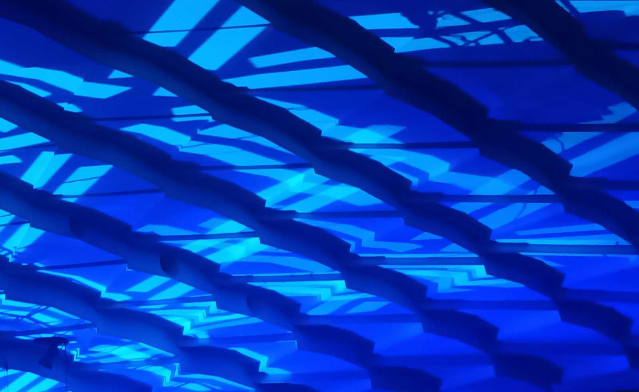

Gardons de l'enfance le goût d'aller à la nouveauté quotidienne du monde, partons inlassablement à la recherche de ce que personne d'autre n'aura vu avant nous.
Etre le premier à voir quelque chose – et ne le
sommes-nous pas à chaque fois que nous posons
un regard étonné et neuf sur quoi que ce soit ?
Même vu et contemplé par des millions d'autres
avant nous, le monde, d'une certaine manière,
naît à notre regard dès lors que
nous nous émerveillons.
Thierry Gosset / Essayiste et poète français
Une même chose a différentes faces, selon qu'on
la regarde différemment ; et de là vient que les uns prennent plaisir à tout, et les autres à rien.
Baltasar Gracian Y Morales / écrivain, 1601 - 1658

Slide 3
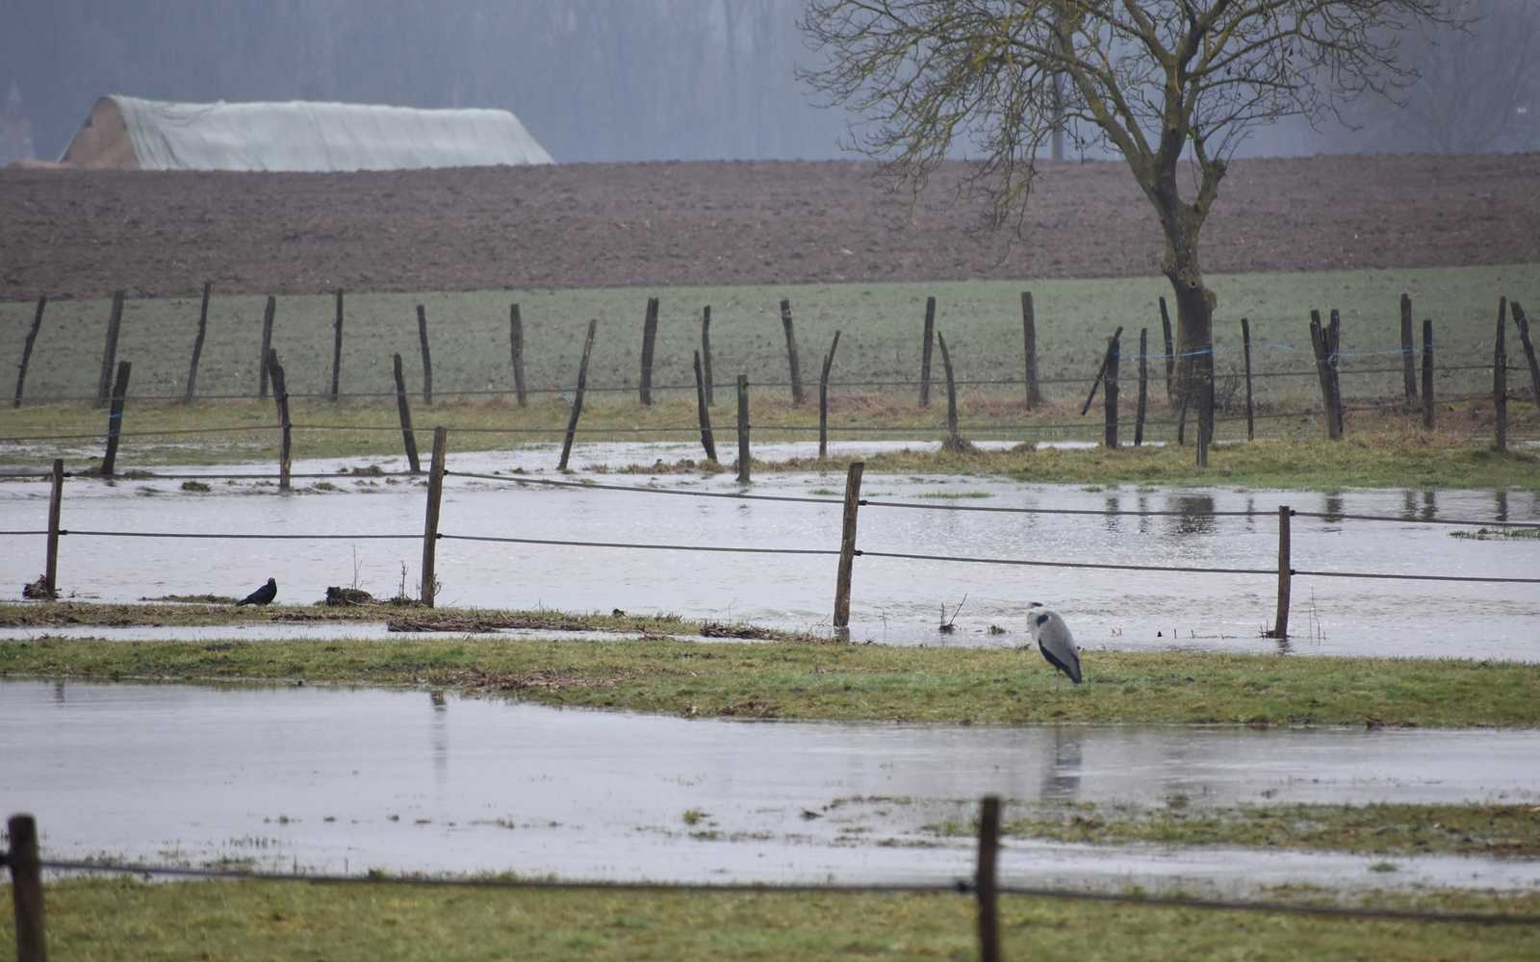

Slide 4
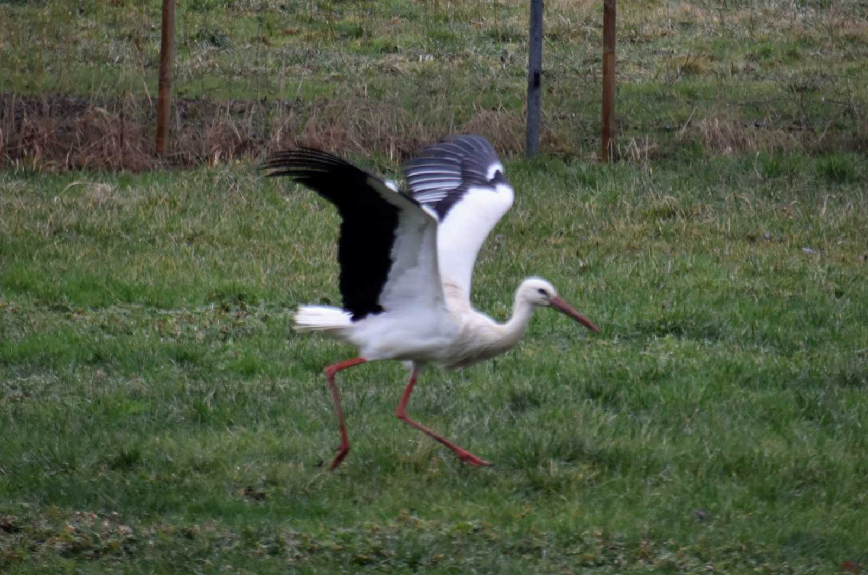

Slide 5
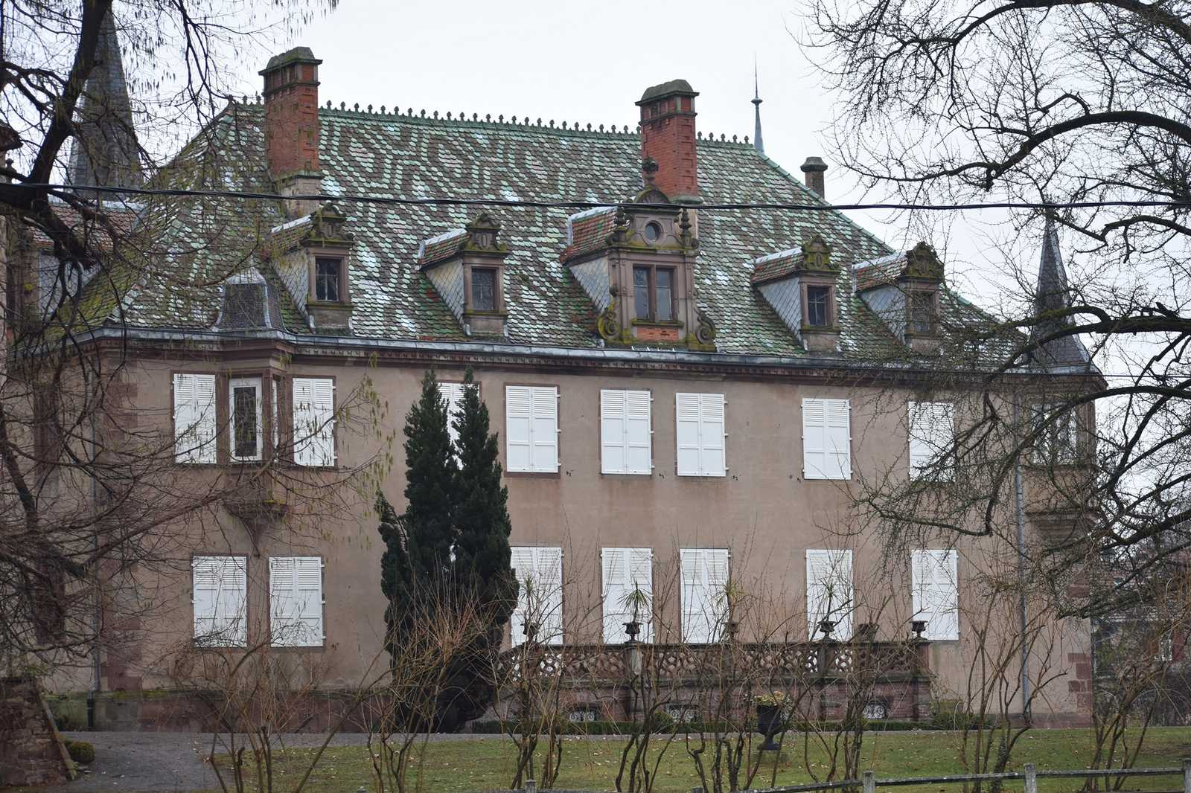

Slide 6
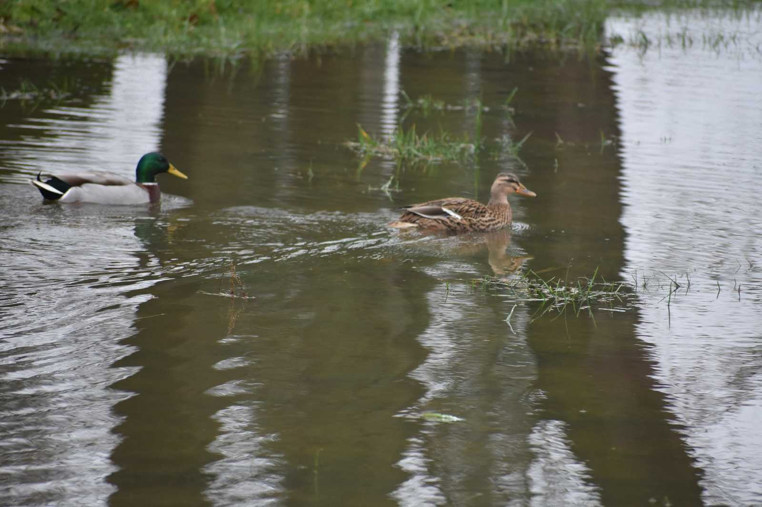

Slide 7
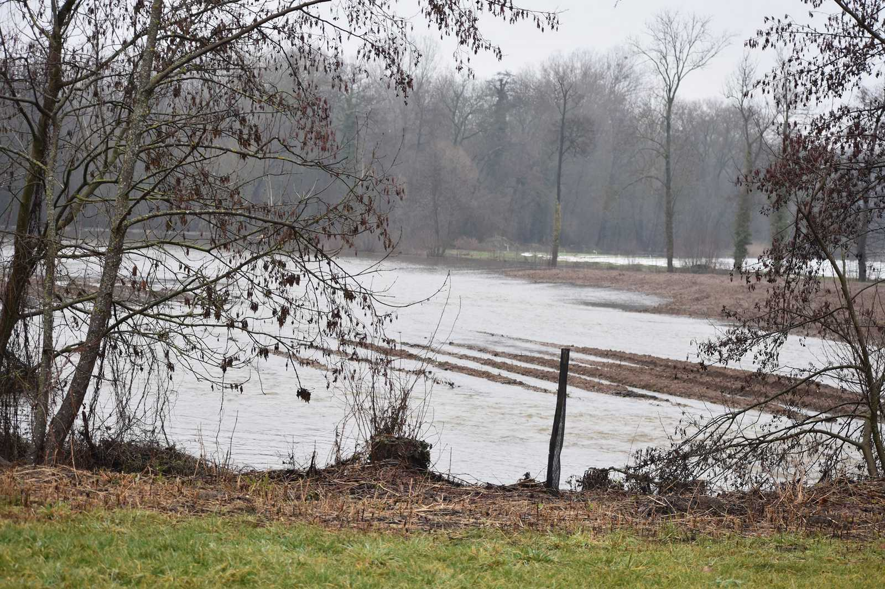

Slide 8
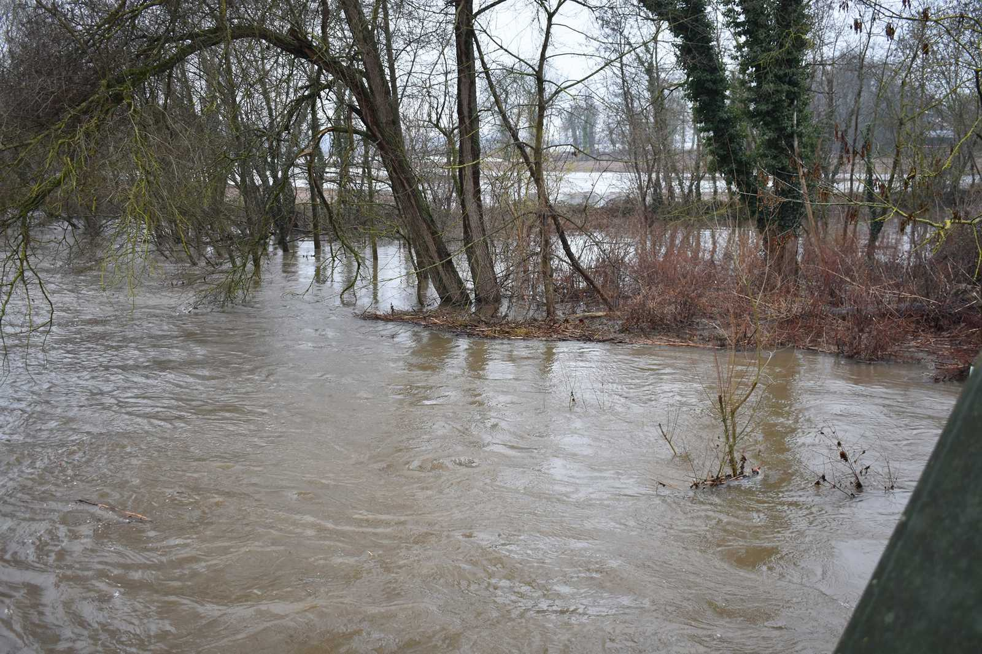

Slide 9
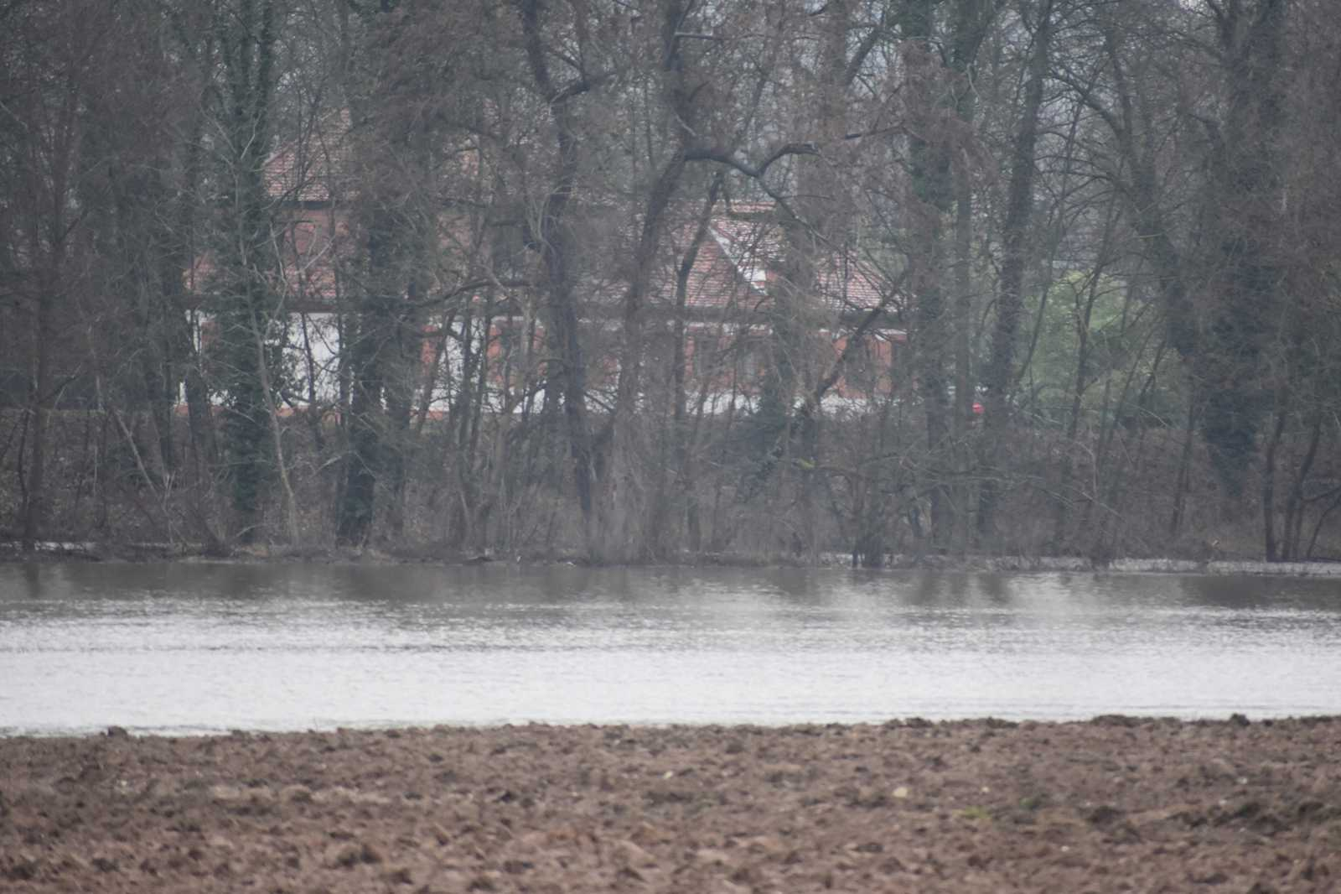

Slide 10
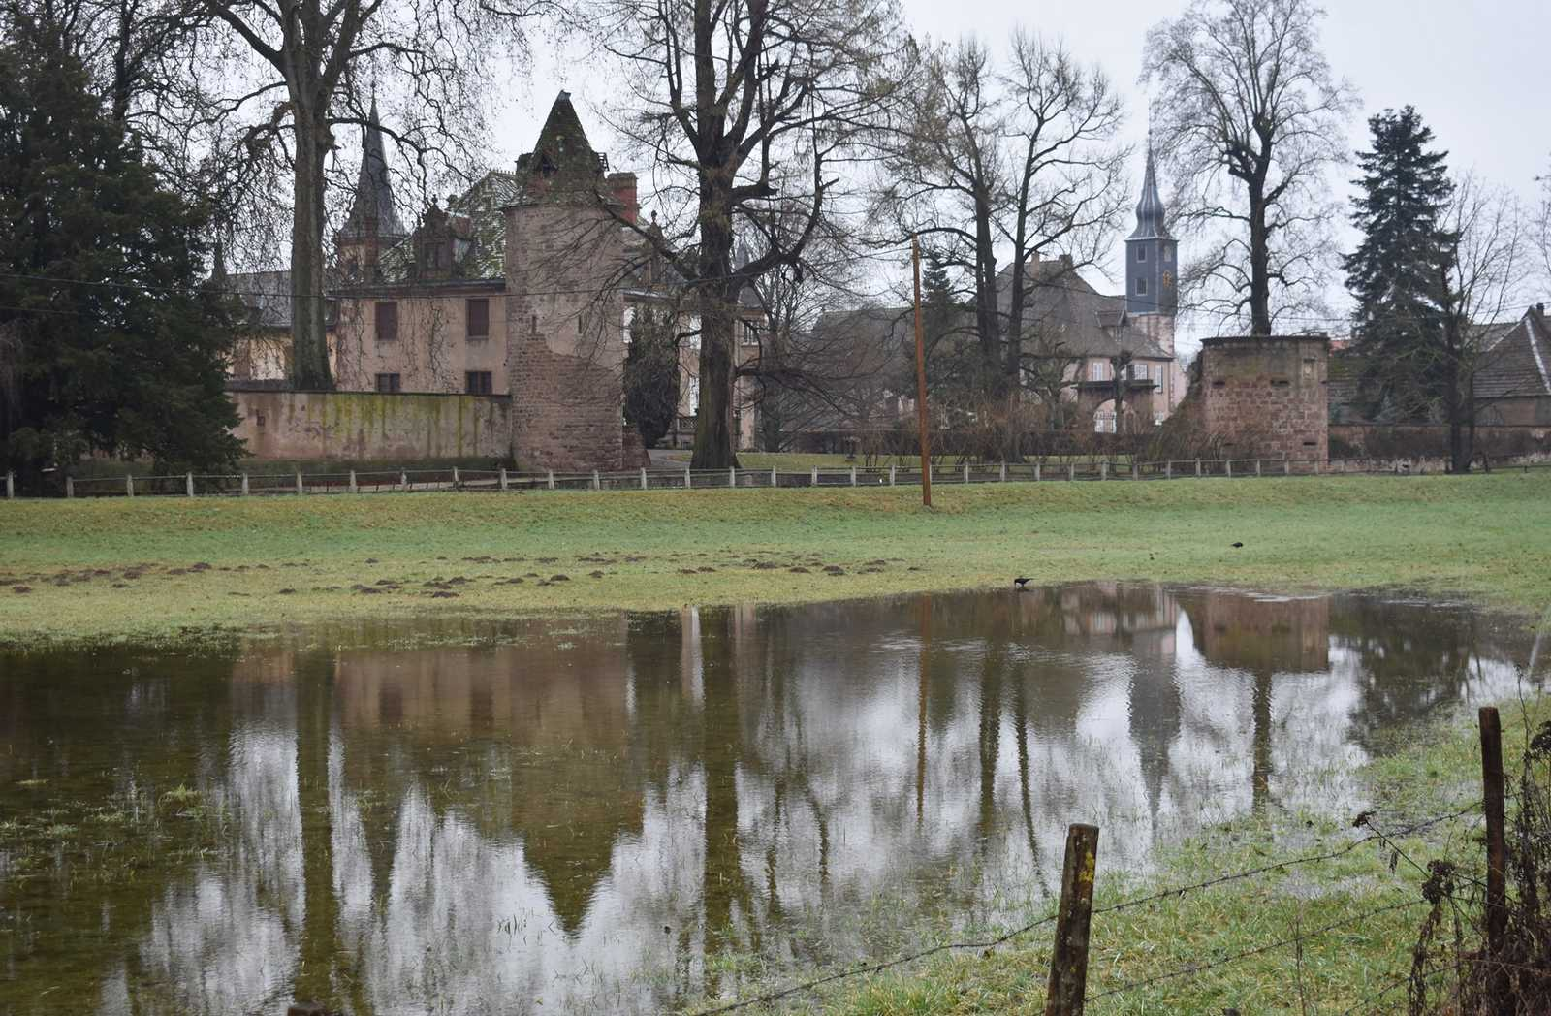

Slide 11
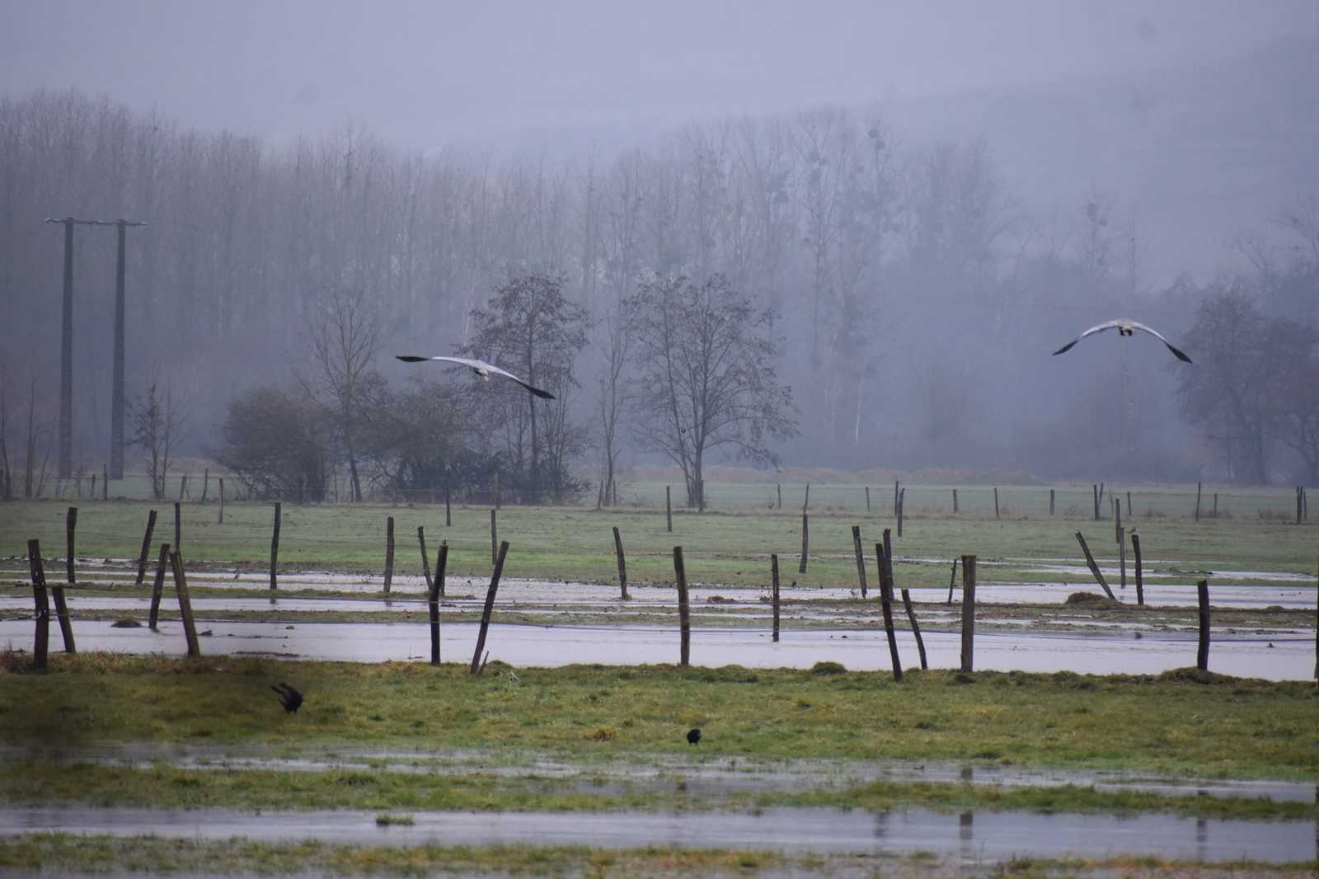

Slide 12
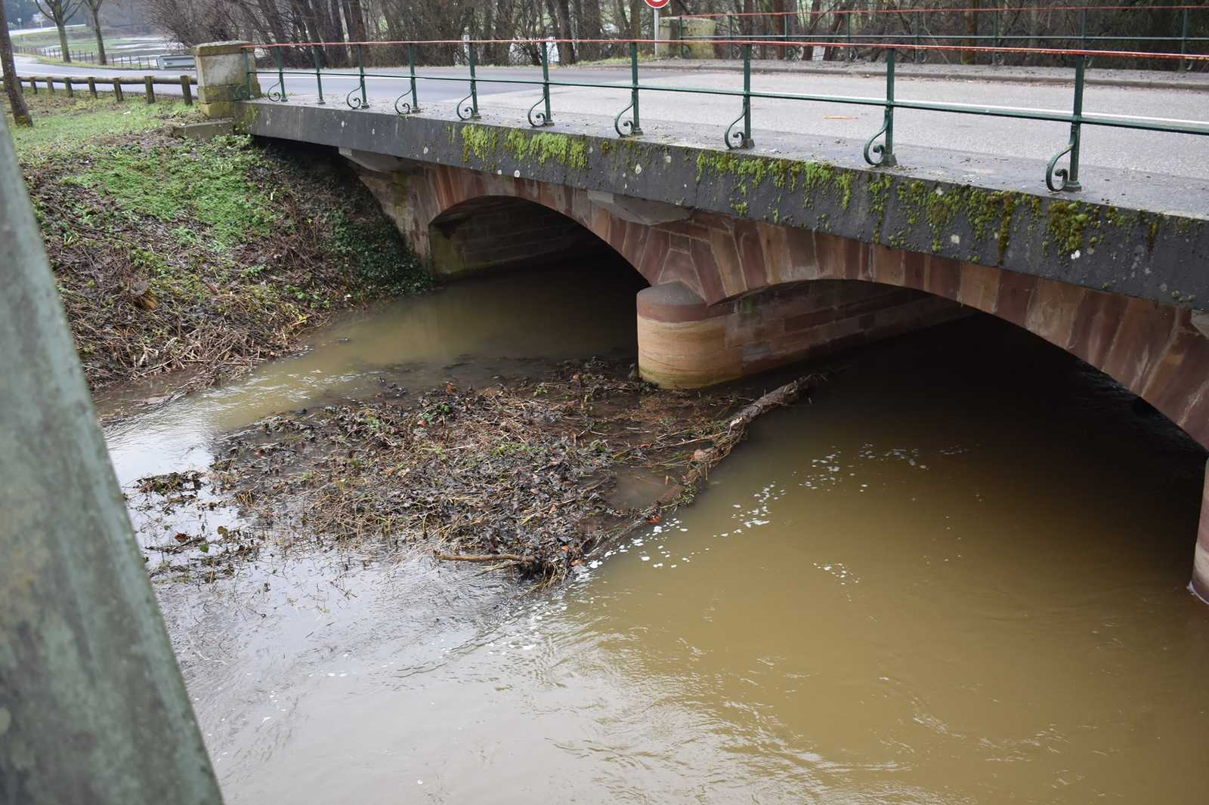

Slide 13
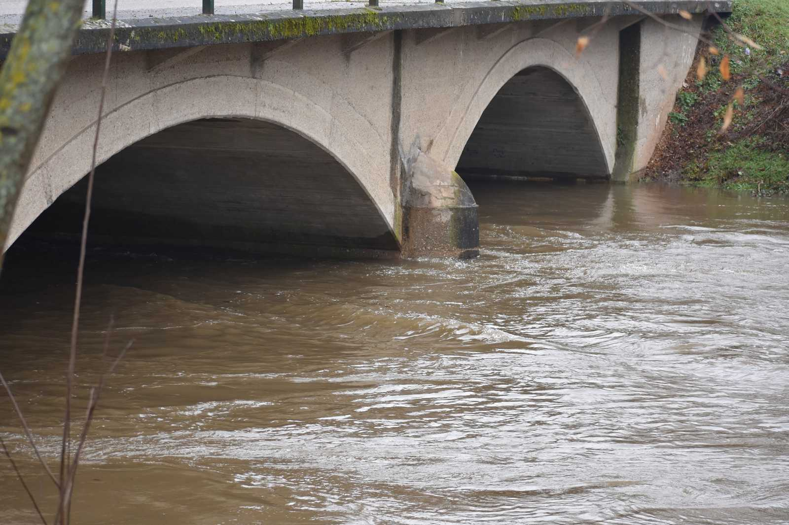

Slide 14
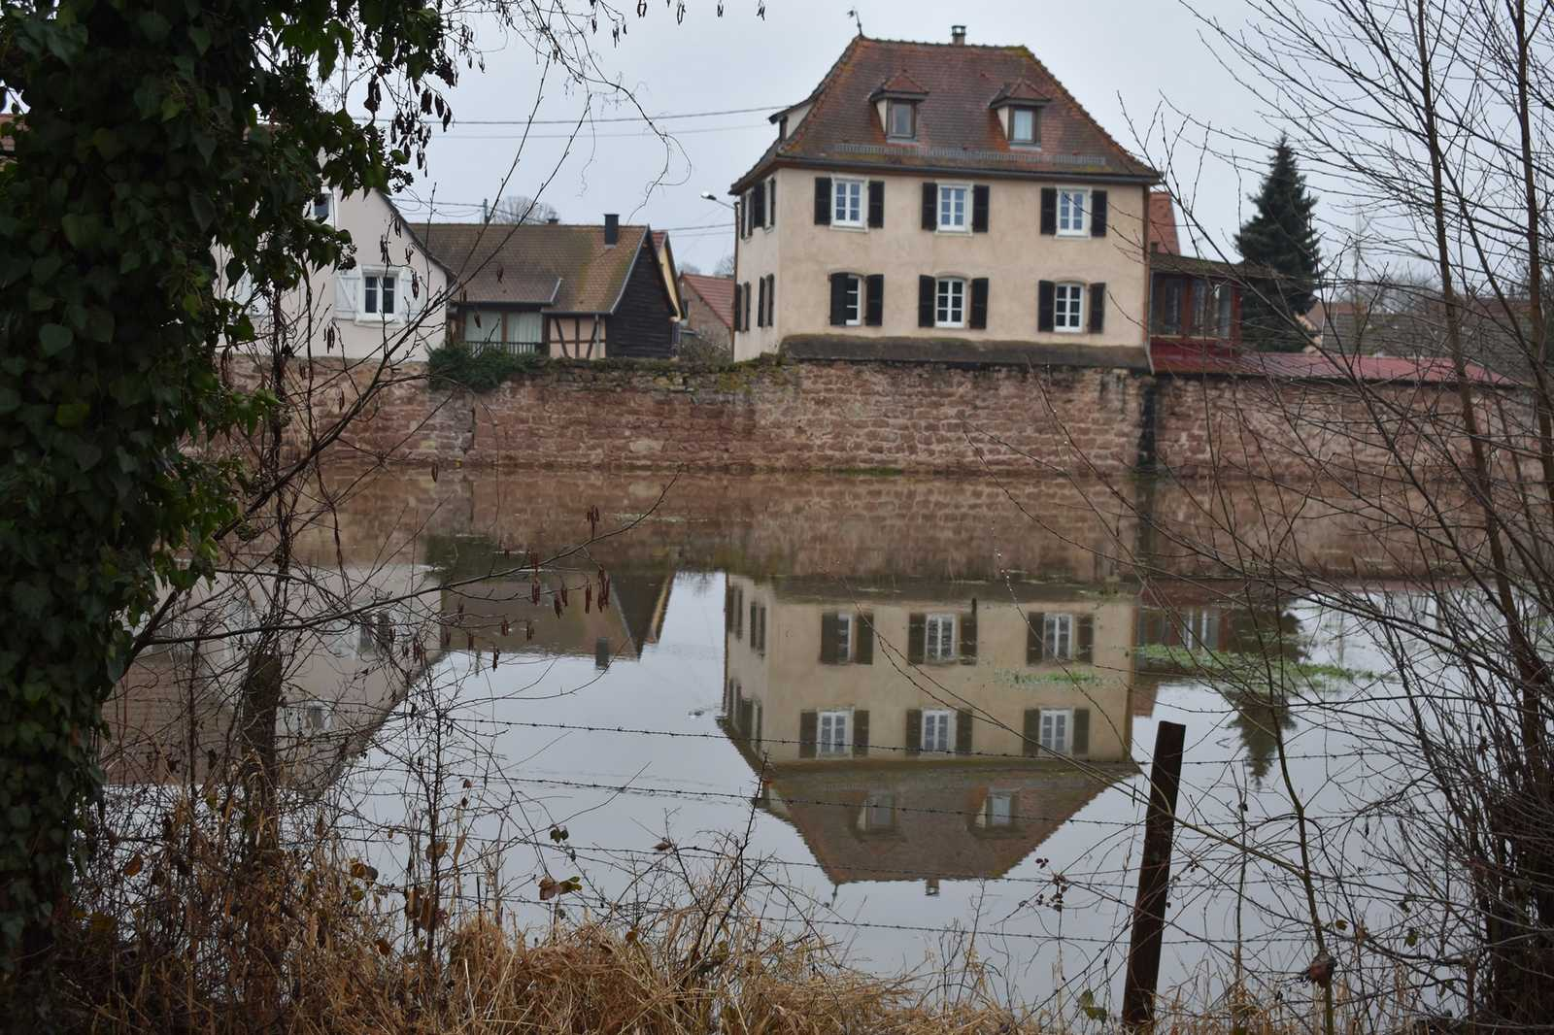

Slide 15
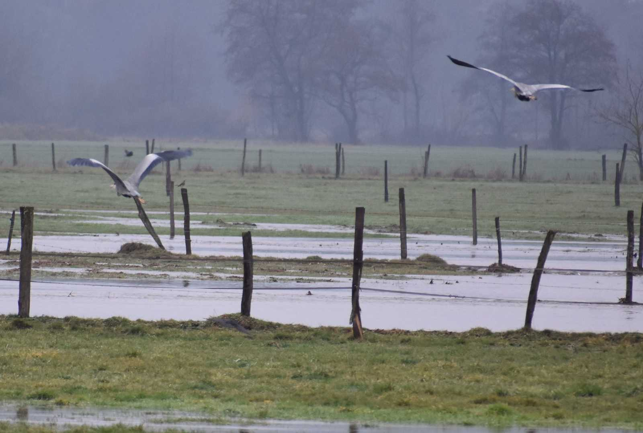

Slide 16
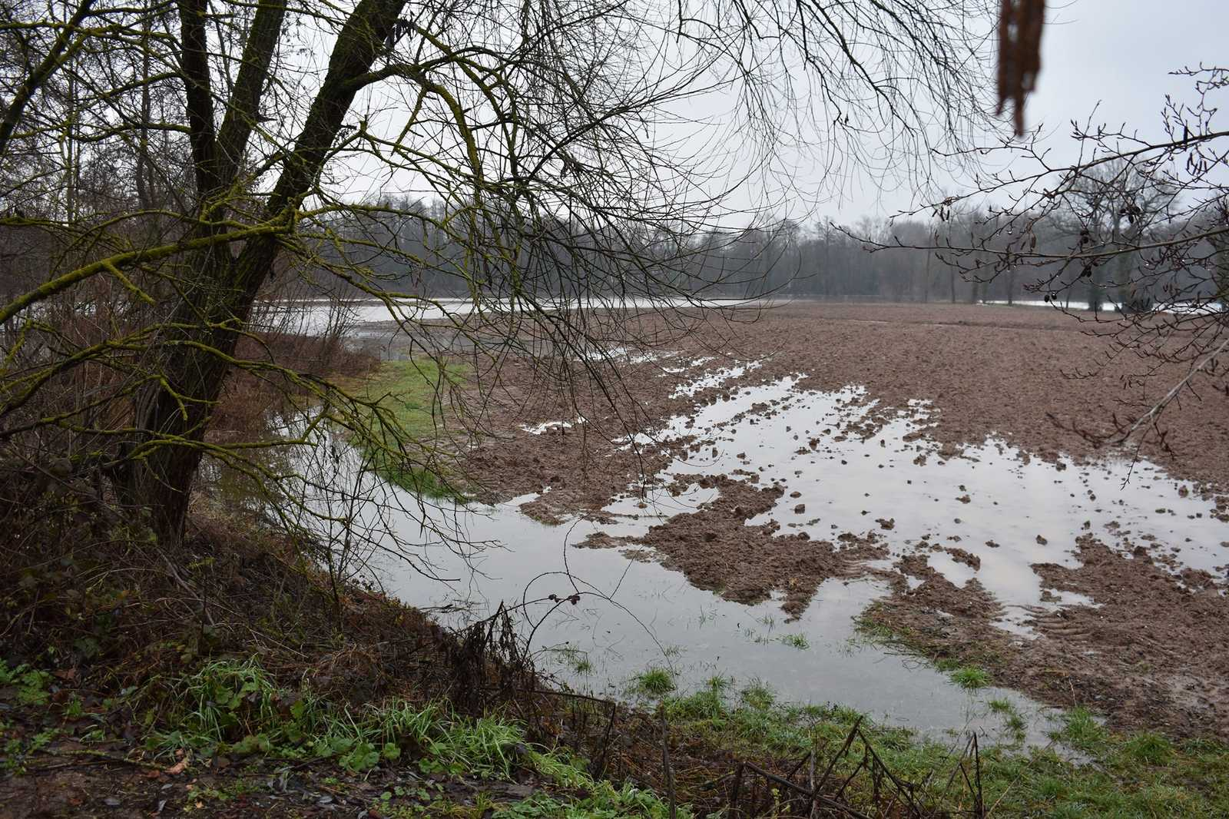

Slide 17
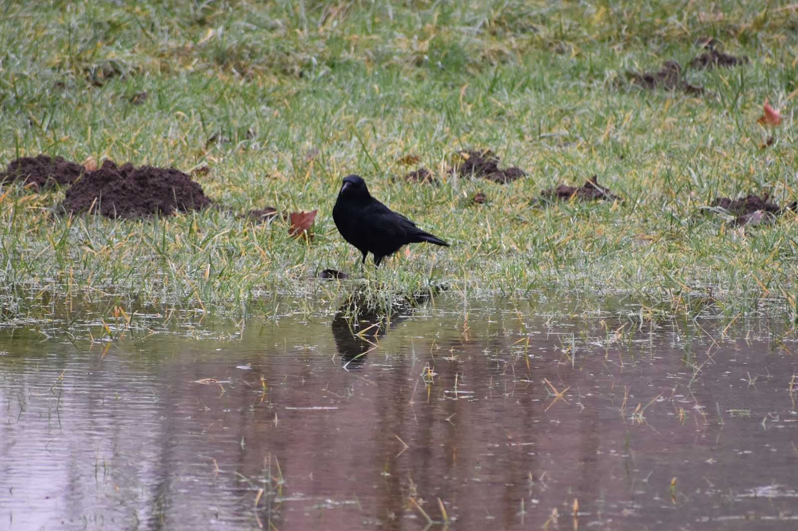

Slide 18
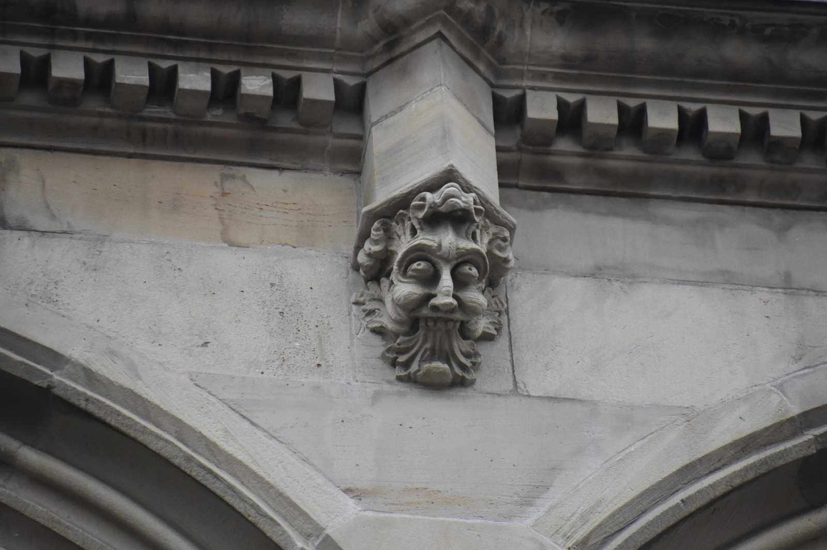

Slide 19
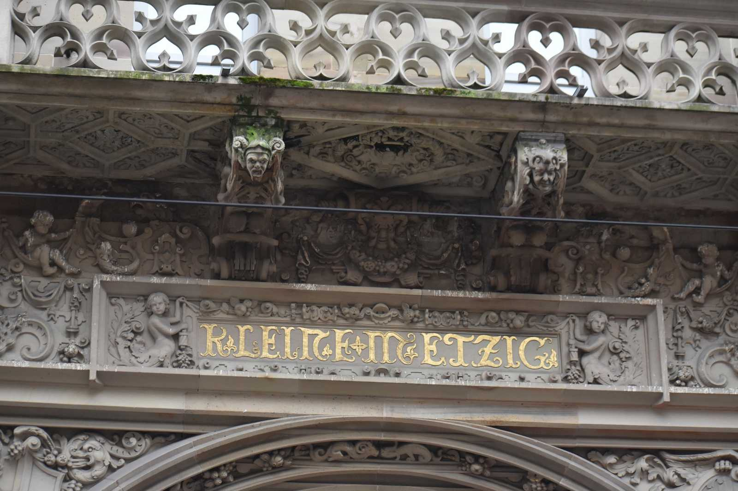

Slide 20
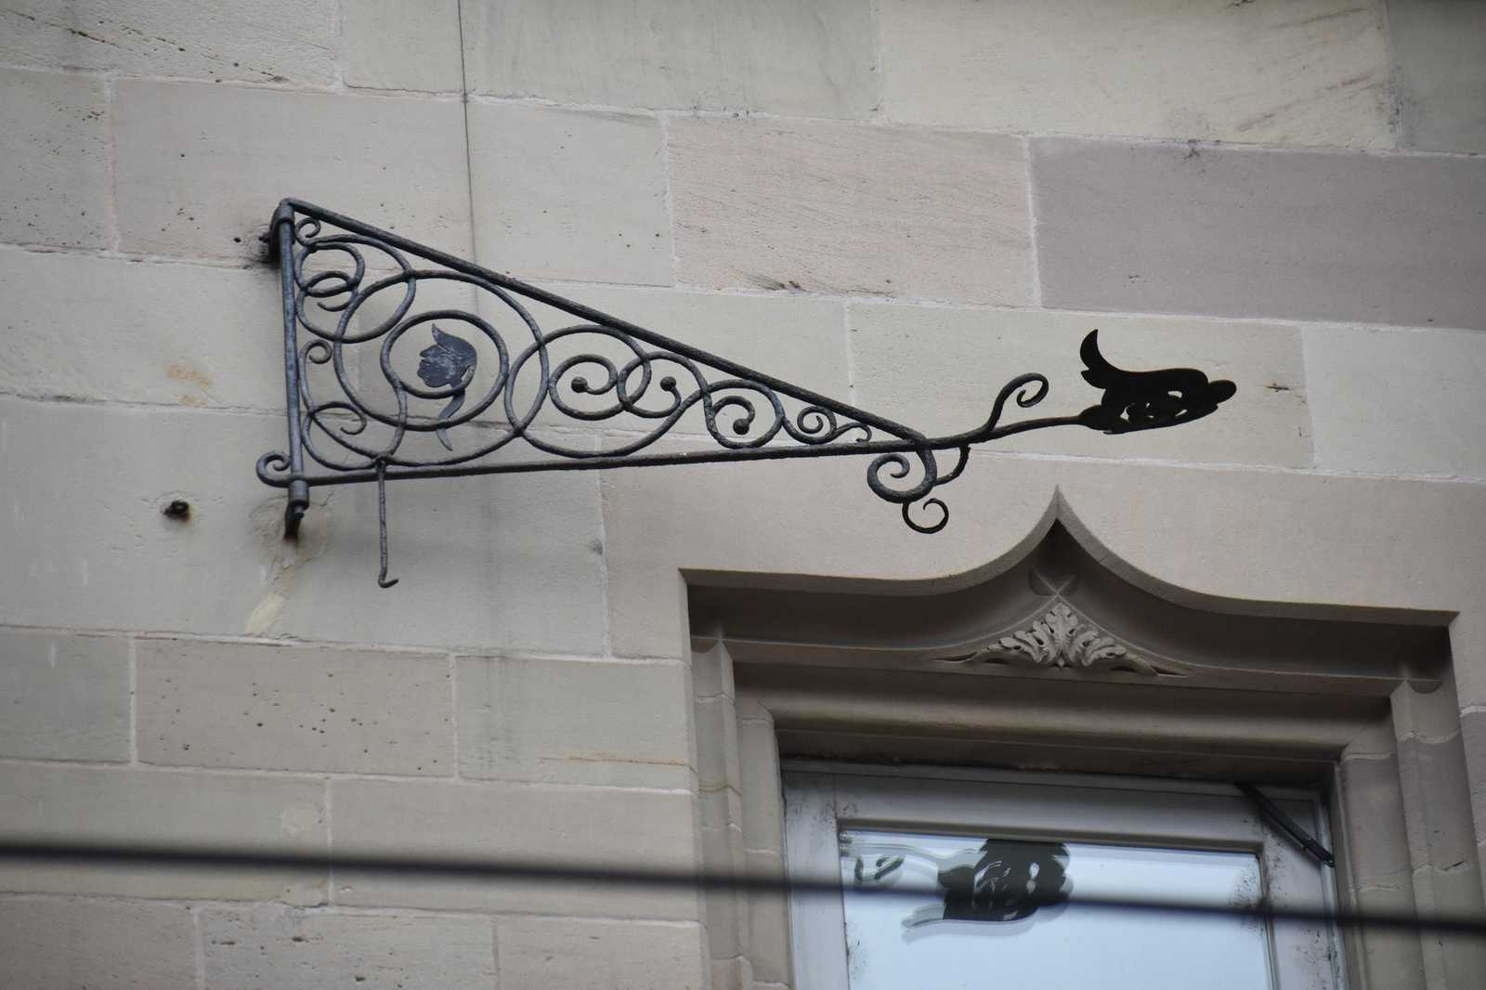

Slide 21
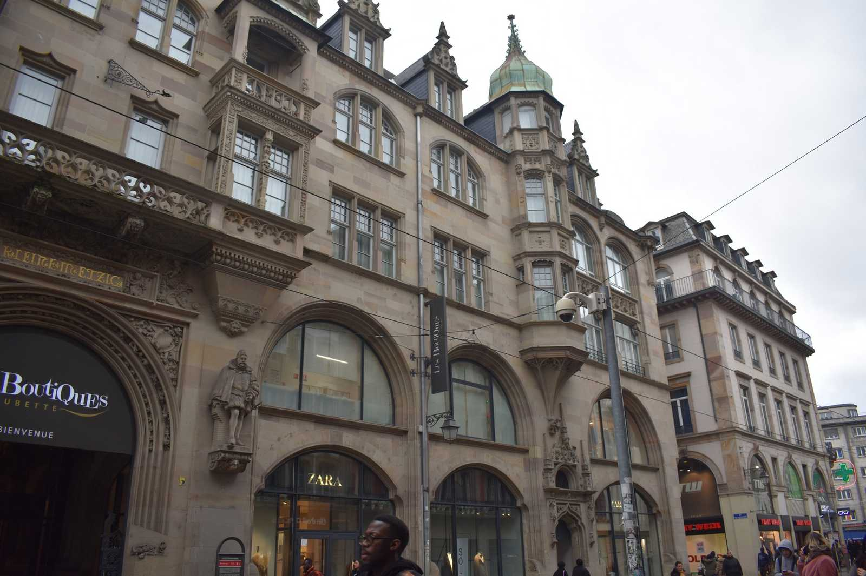

Slide 22
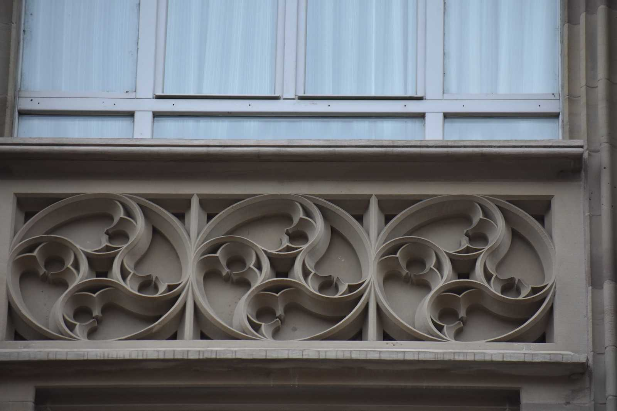

Slide 23
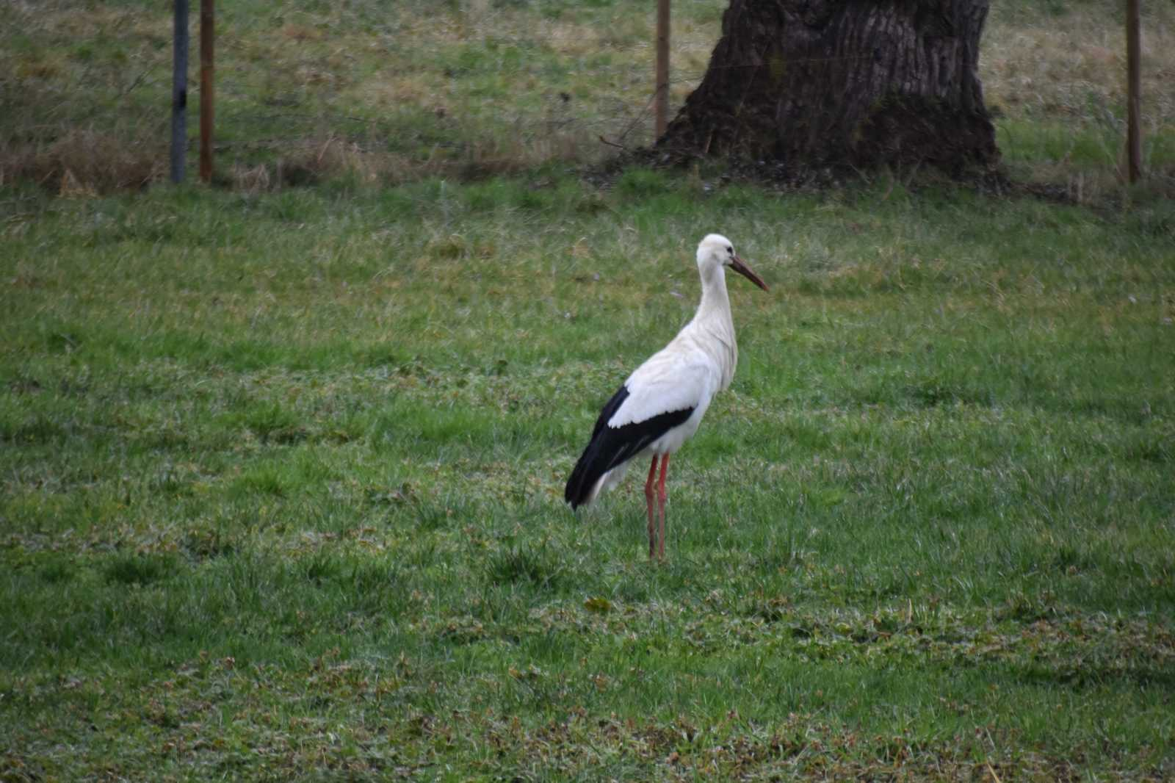

Slide 24
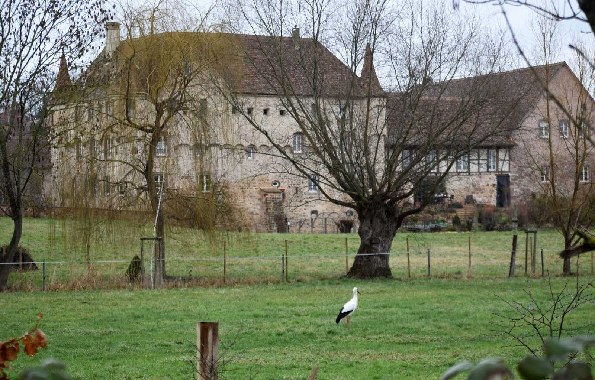

Slide 25
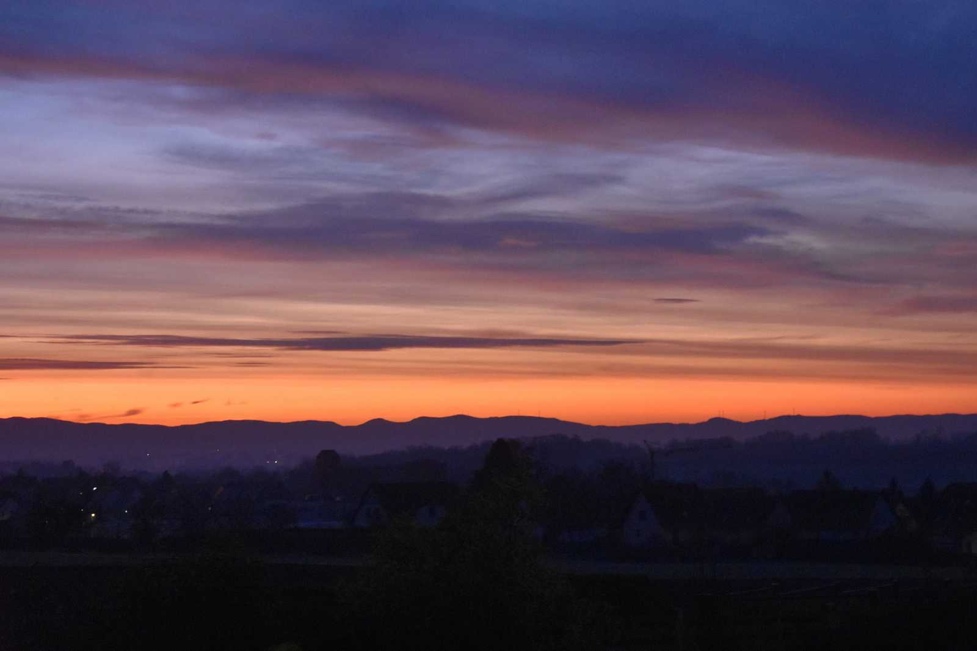

Slide 26
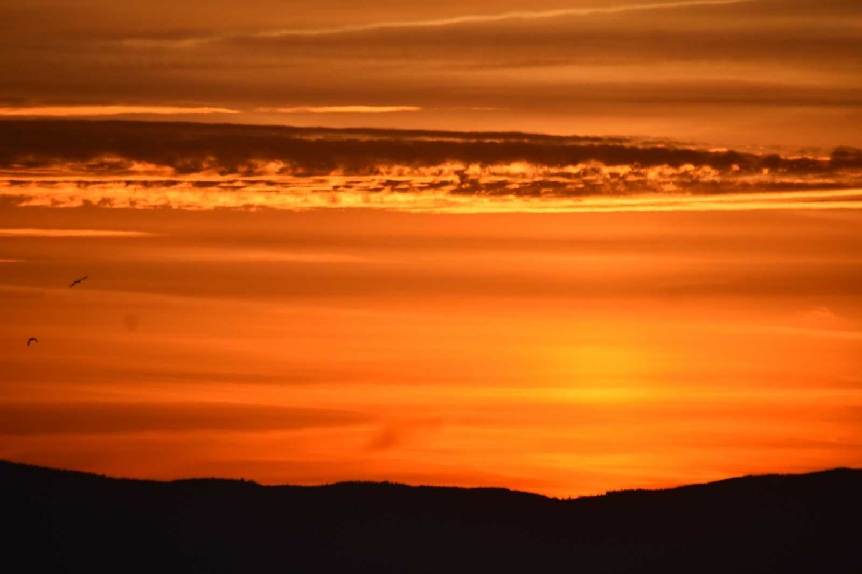

Slide 27
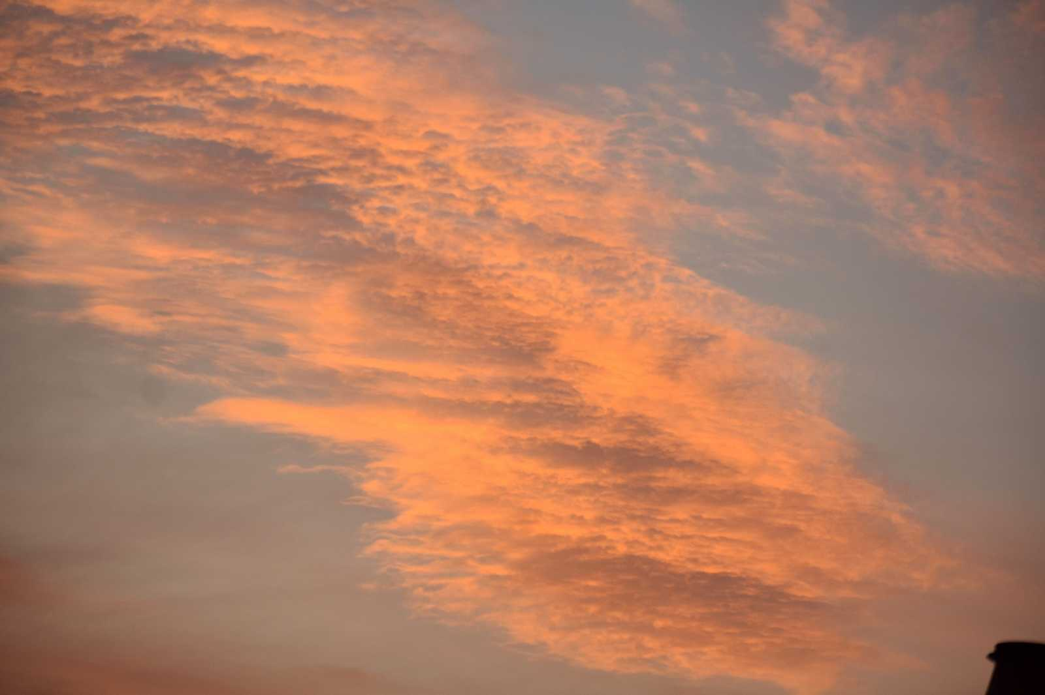

Slide 28
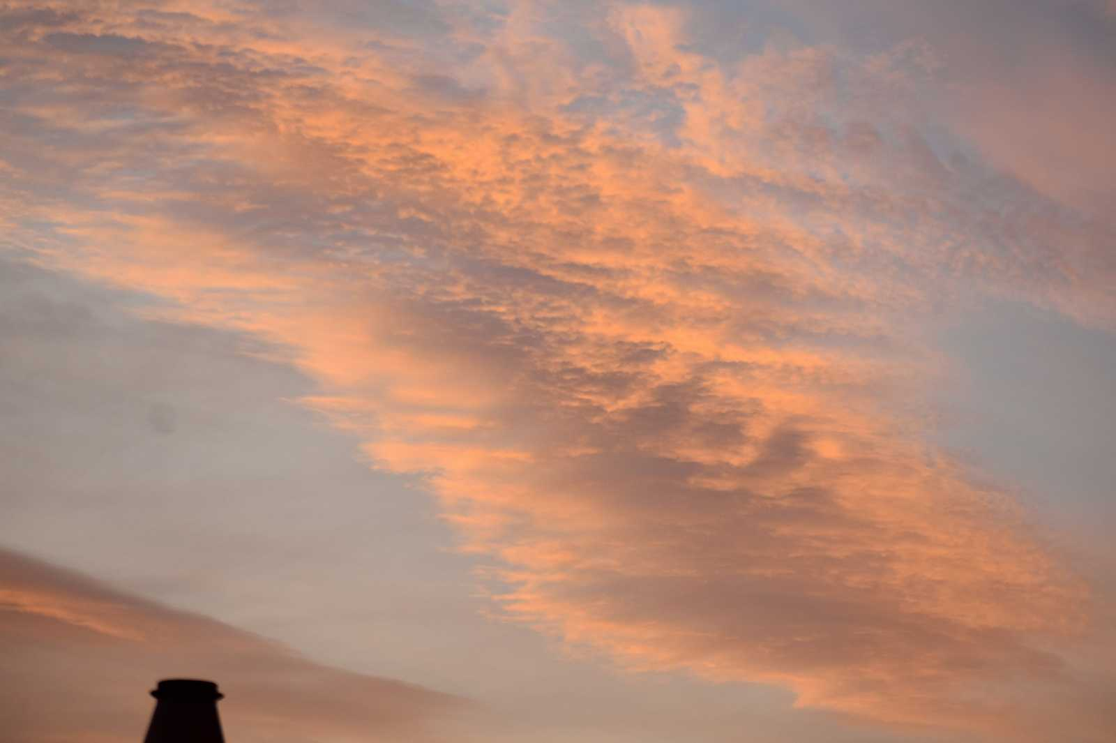

Slide 29
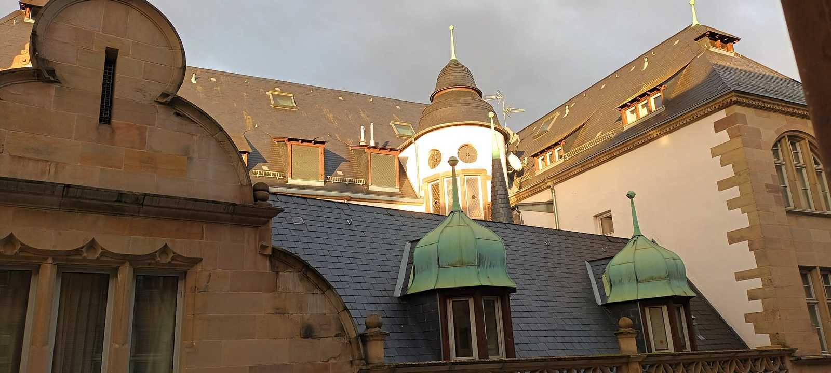

Slide 30
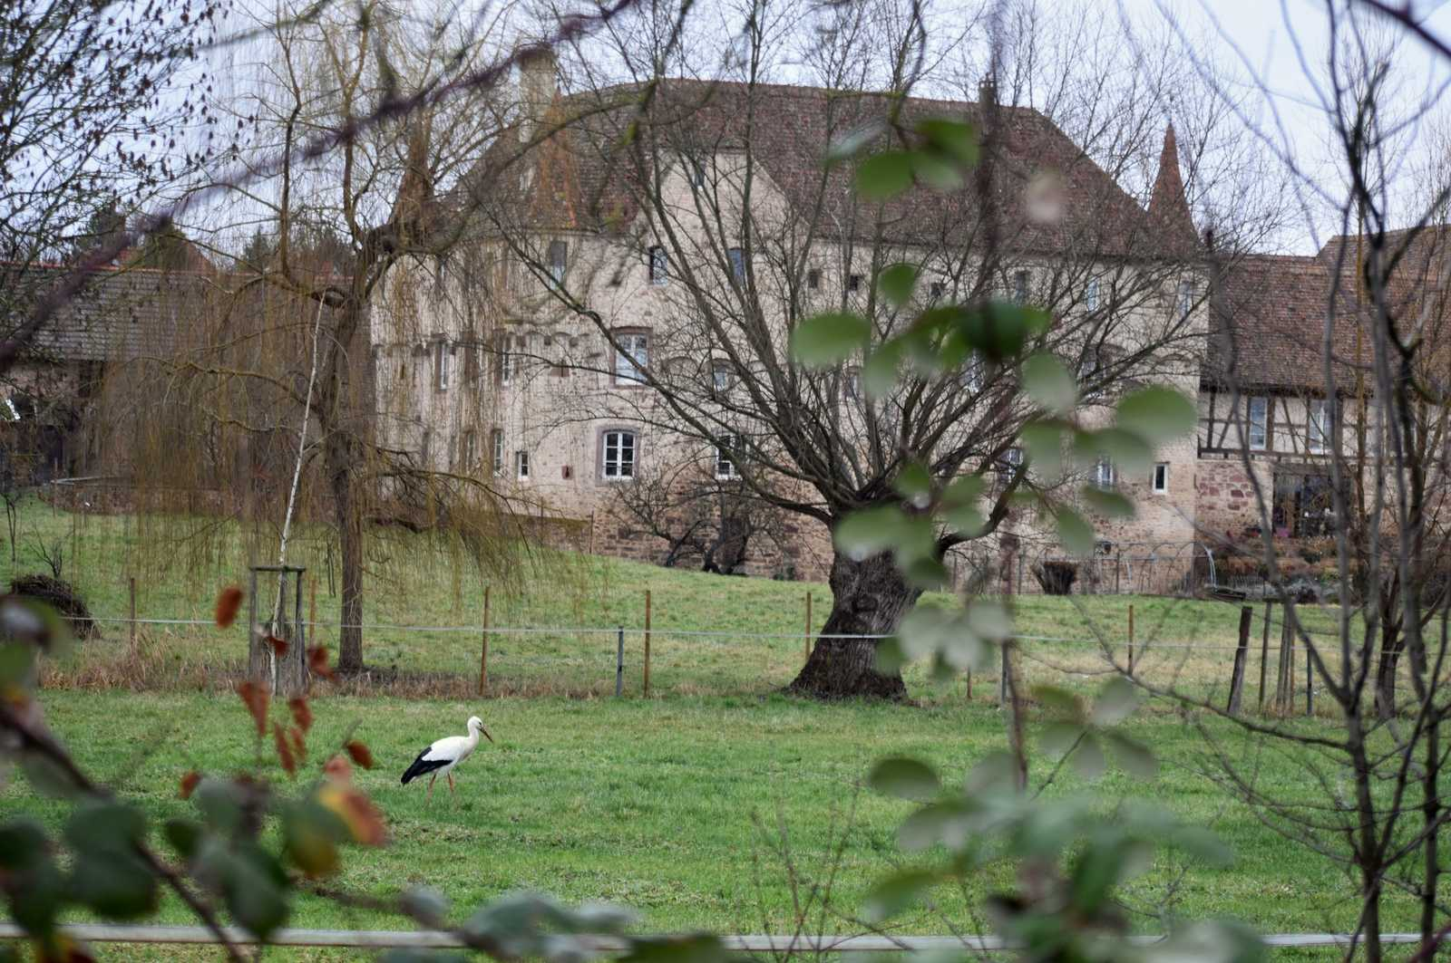

Slide 31
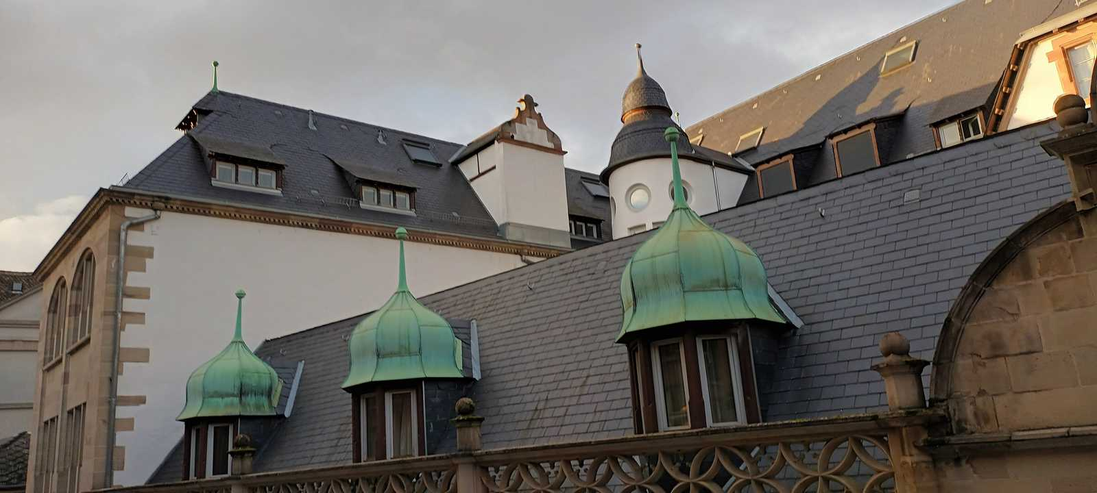

Slide 32
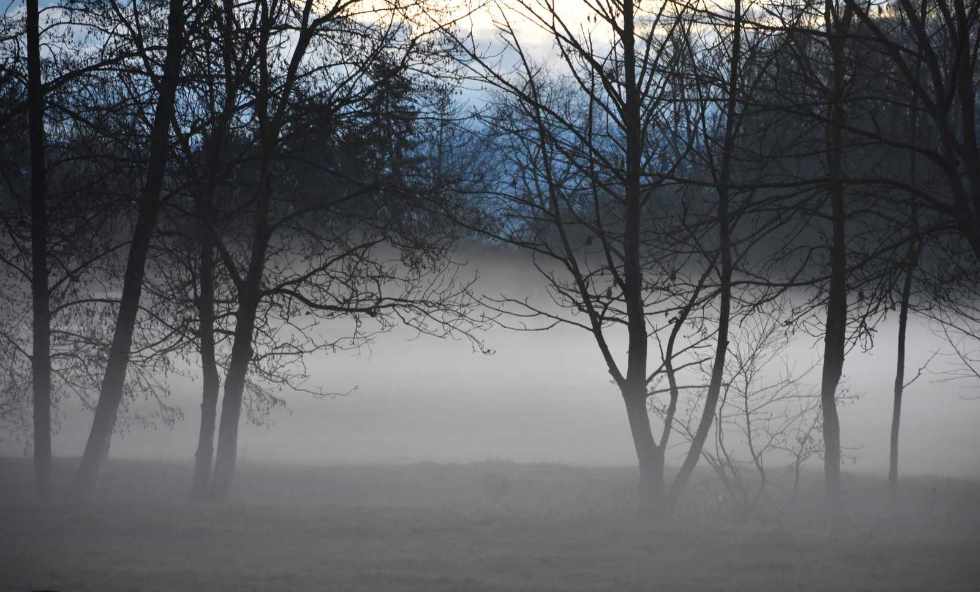

Slide 33
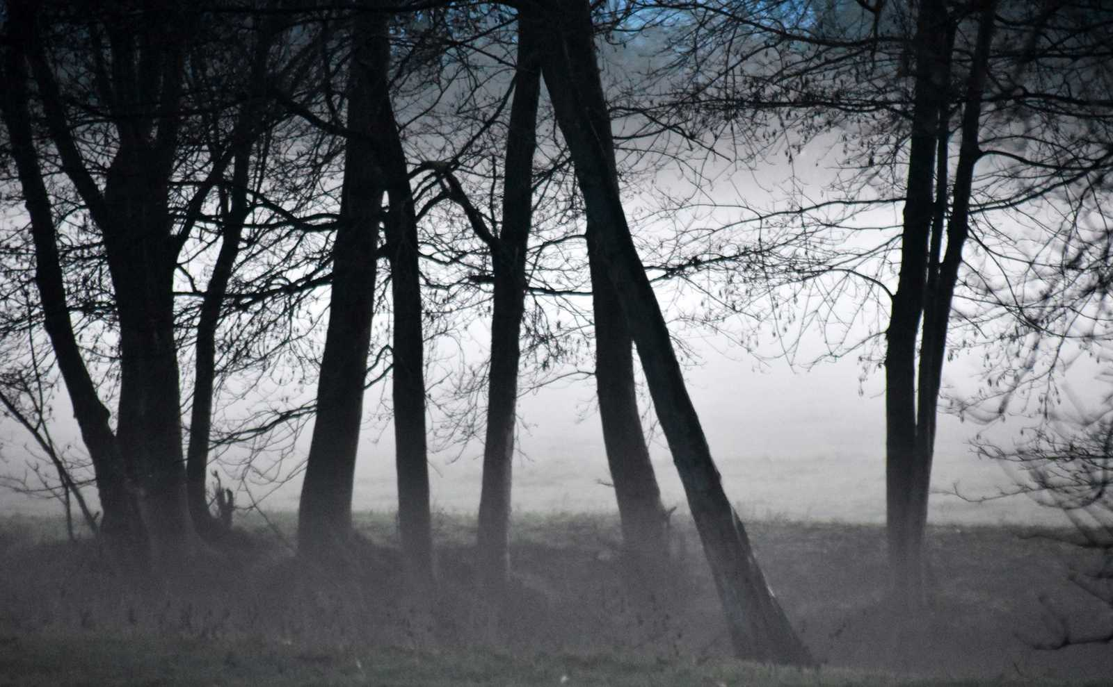

Slide 34
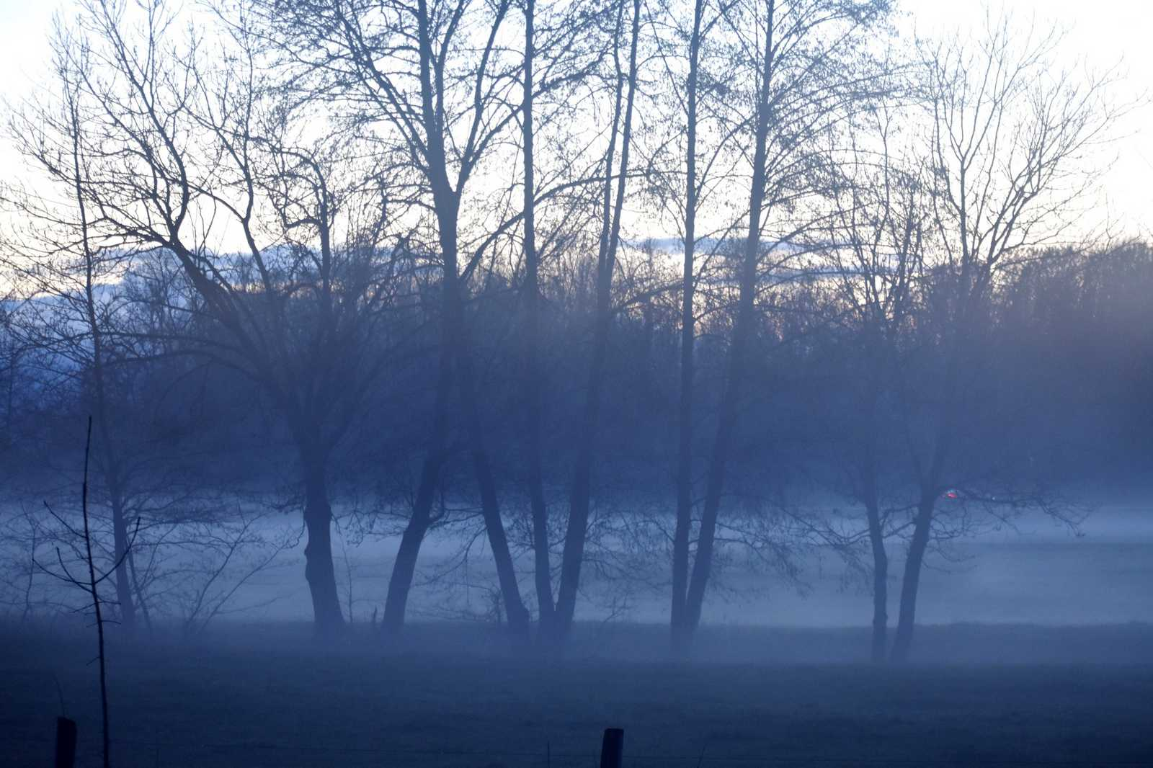

Slide 35
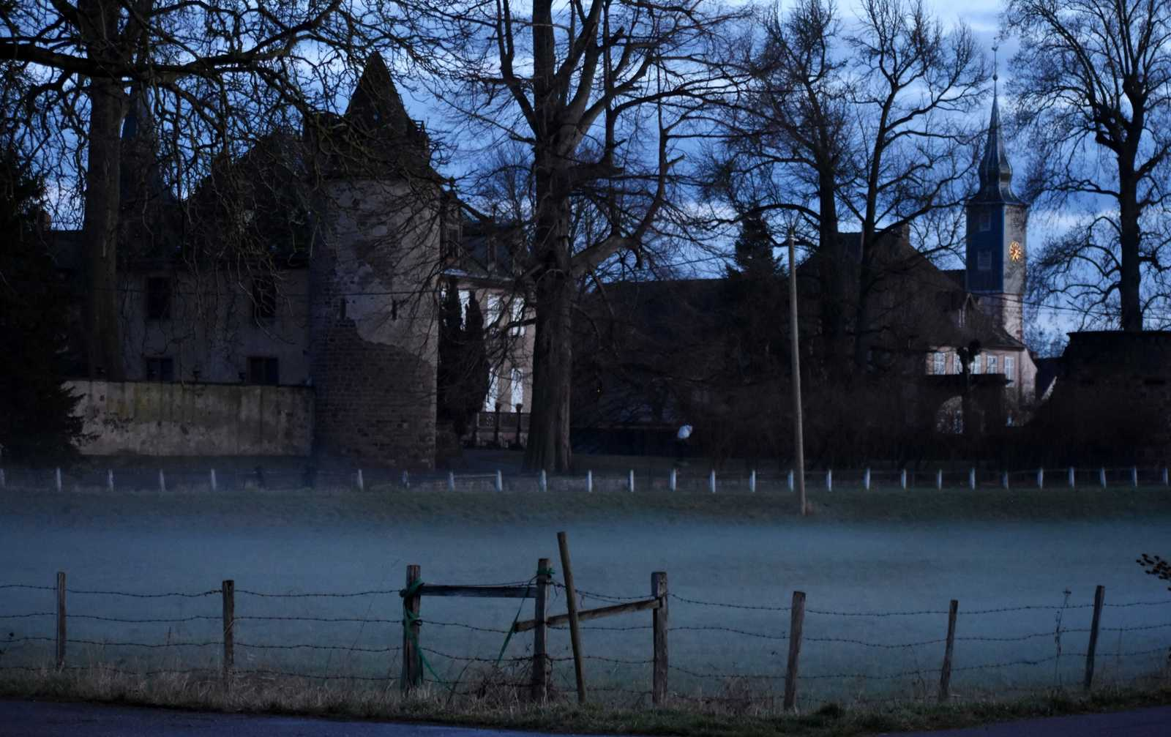

Slide 36
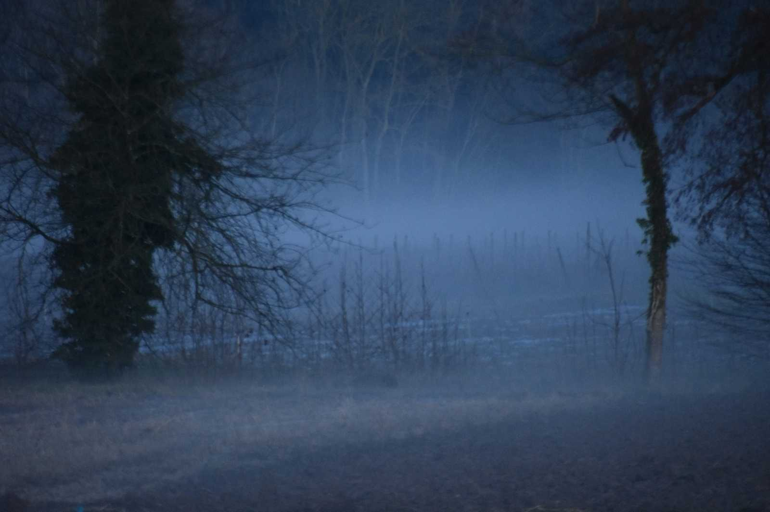

Slide 37
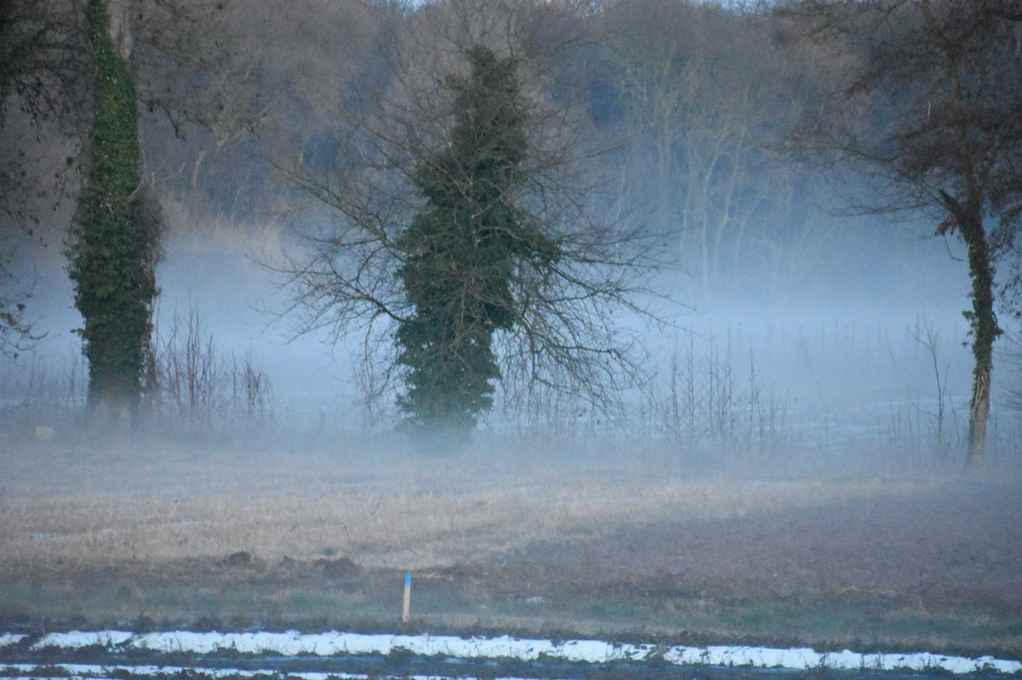

Slide 38
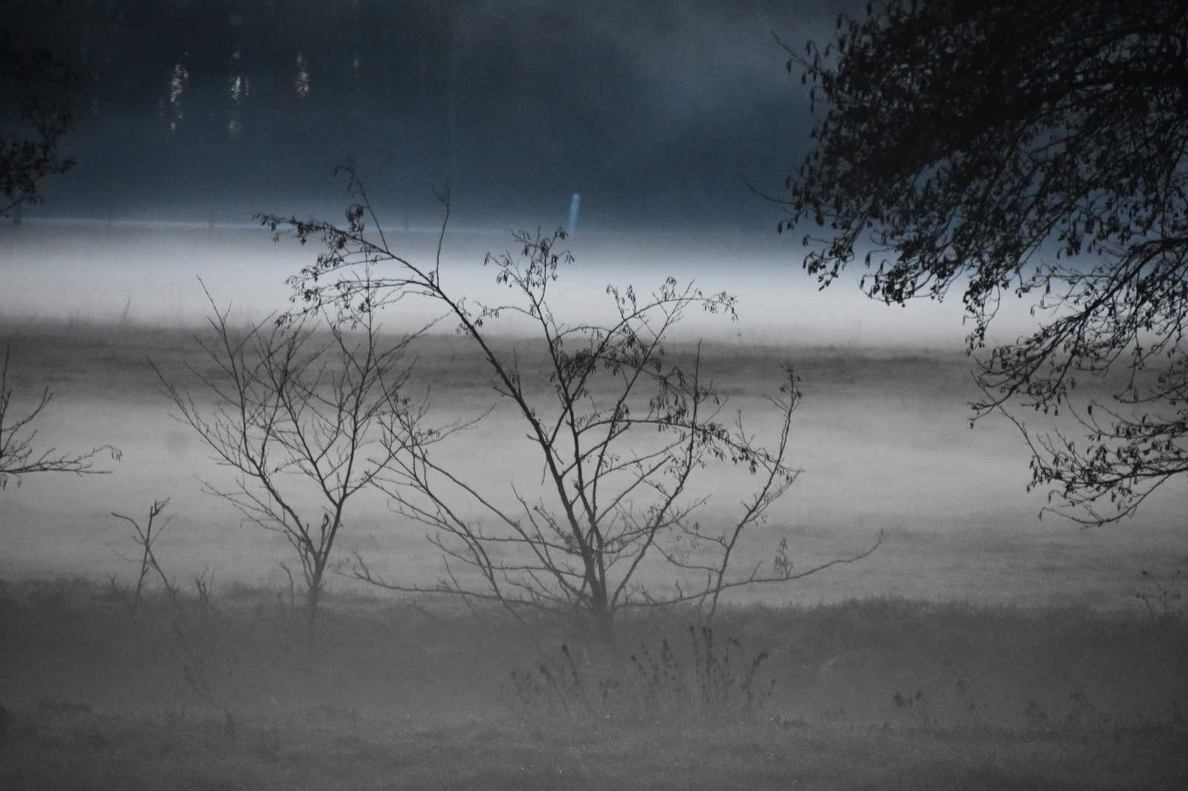

Slide 39
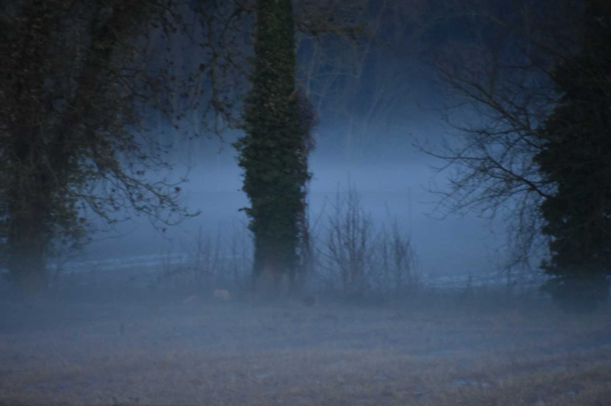

Slide 40
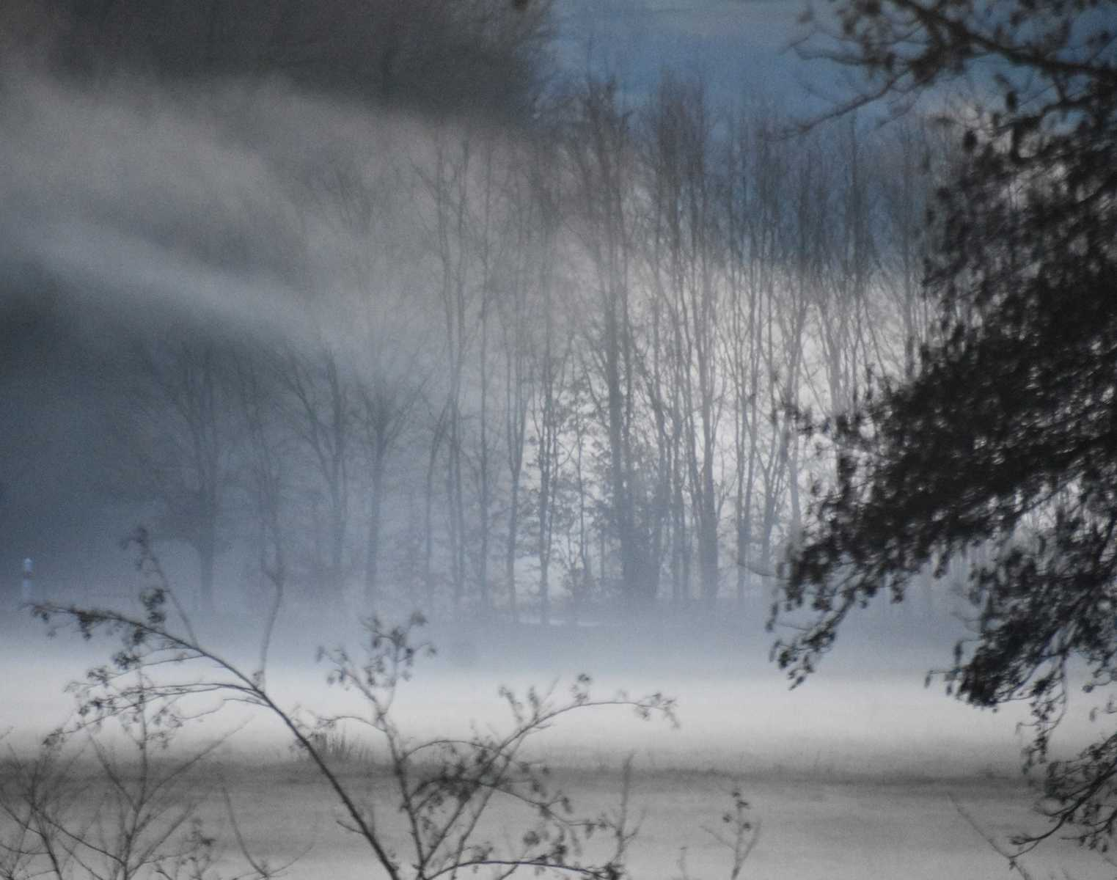

Slide 41
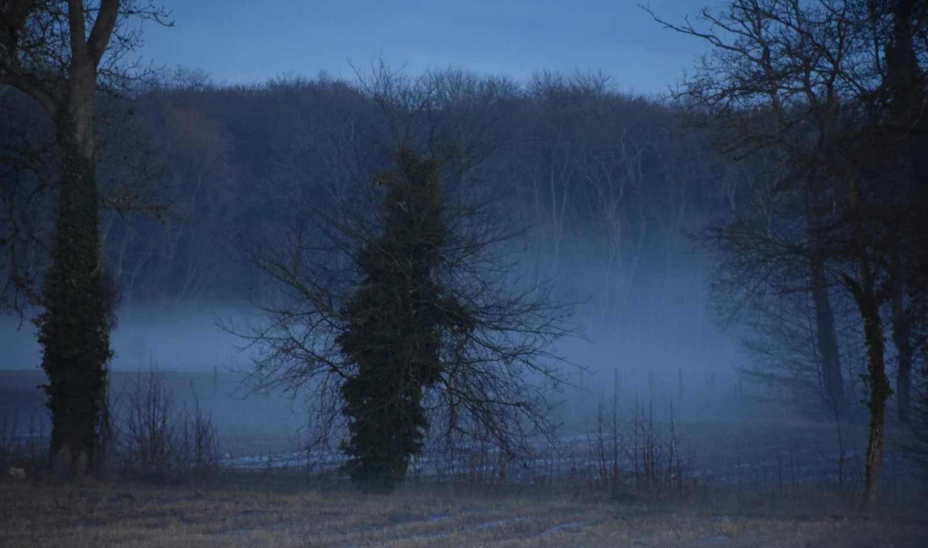

Slide 42
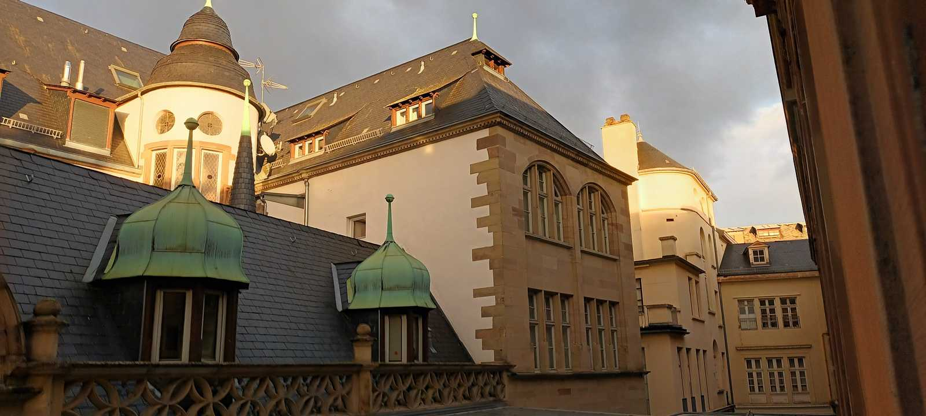

Slide 43
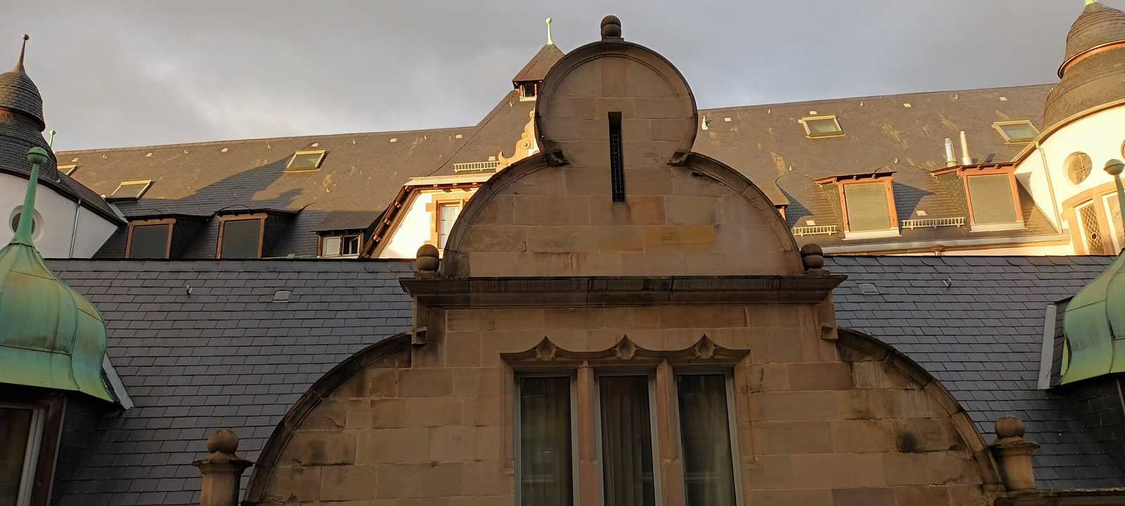

Slide 44
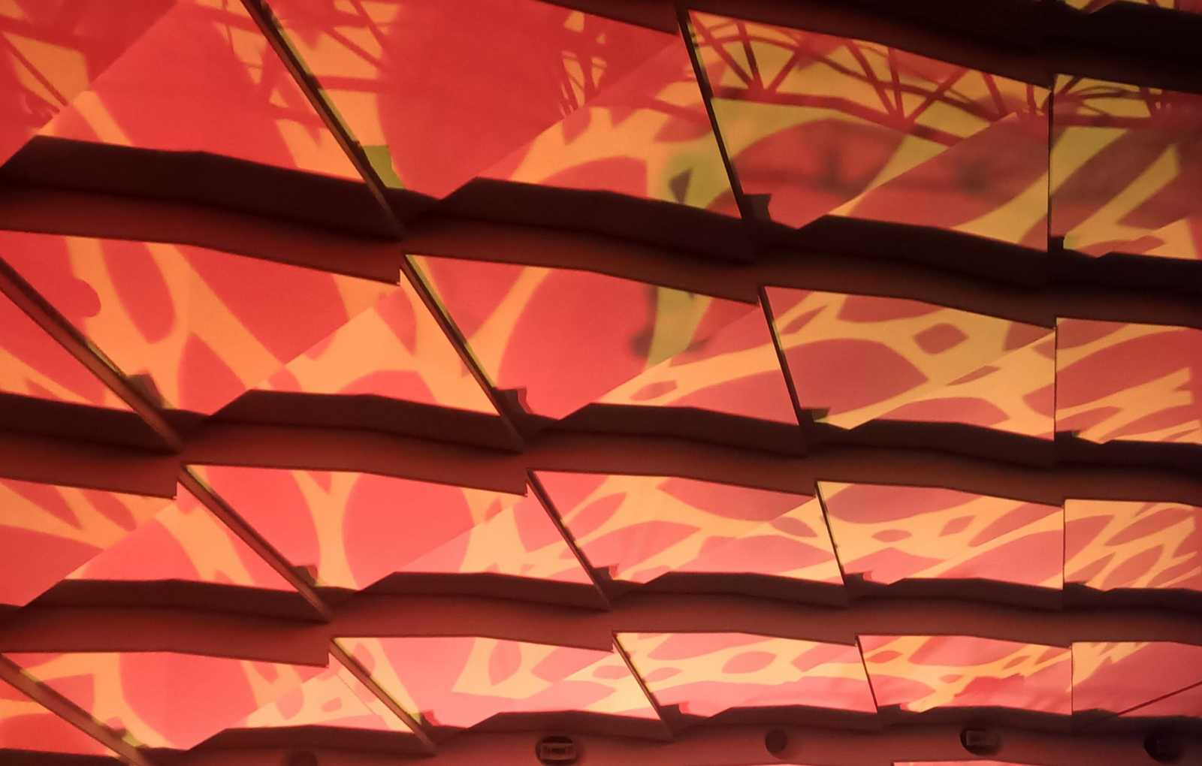

Slide 45
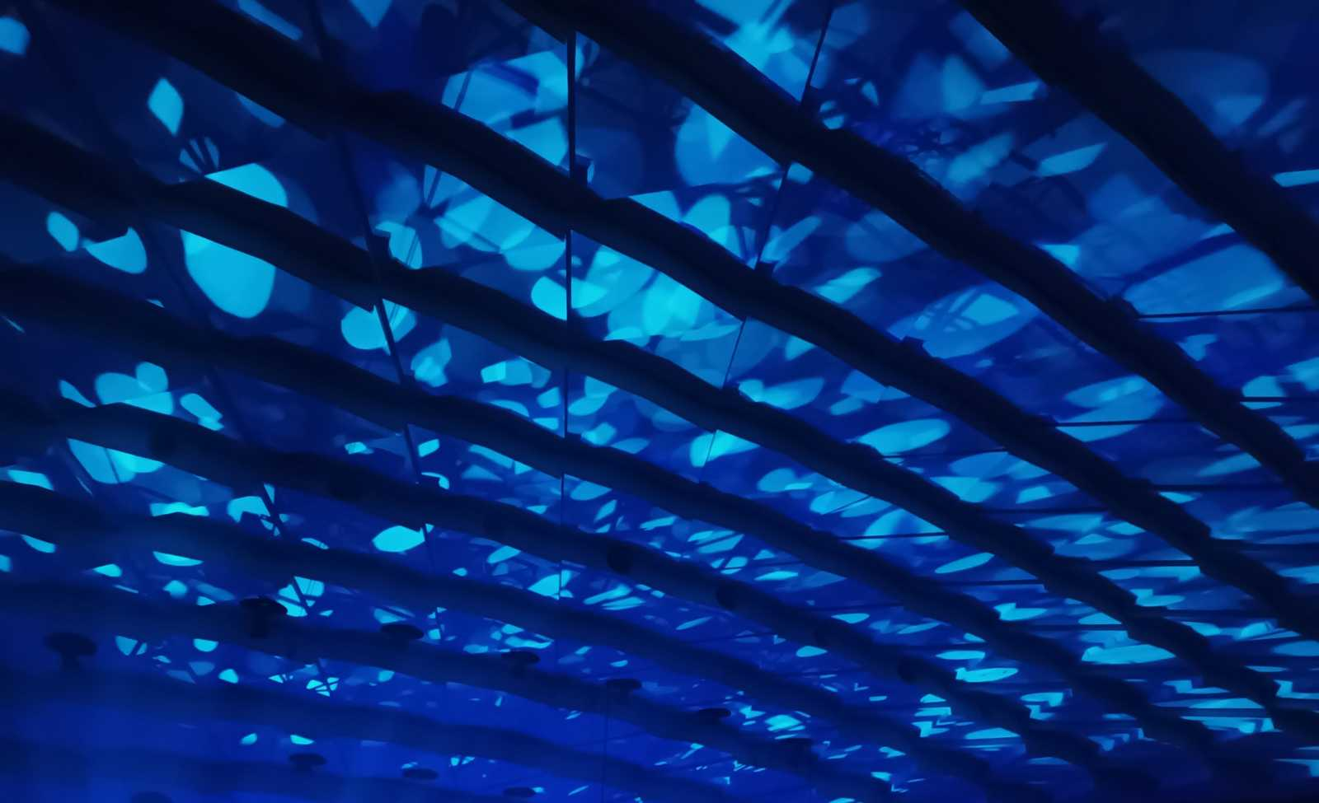

Slide 46
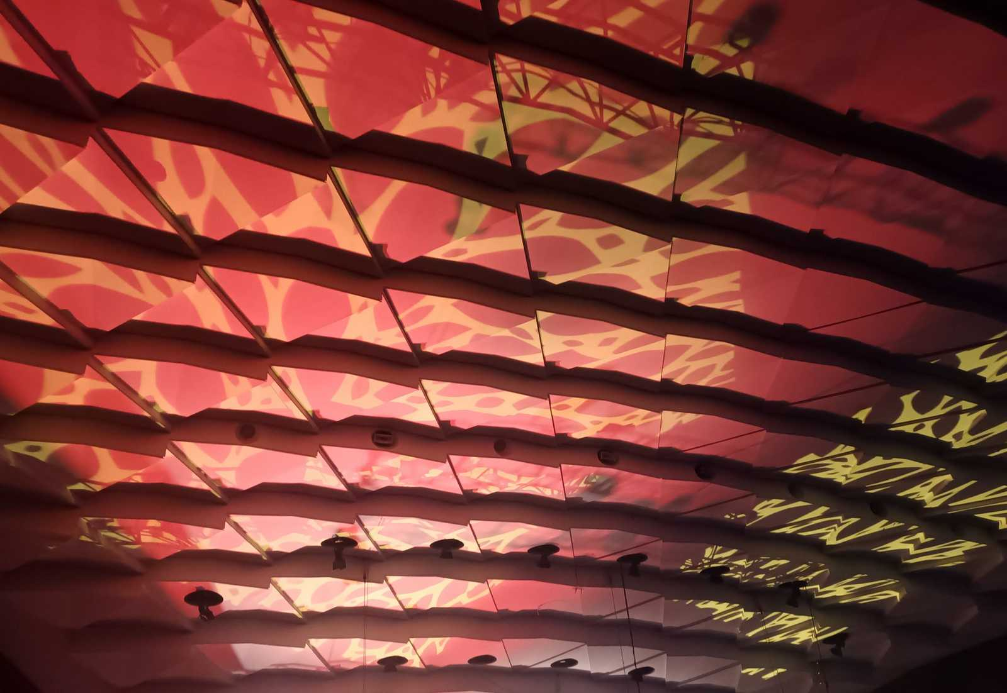

Slide 48
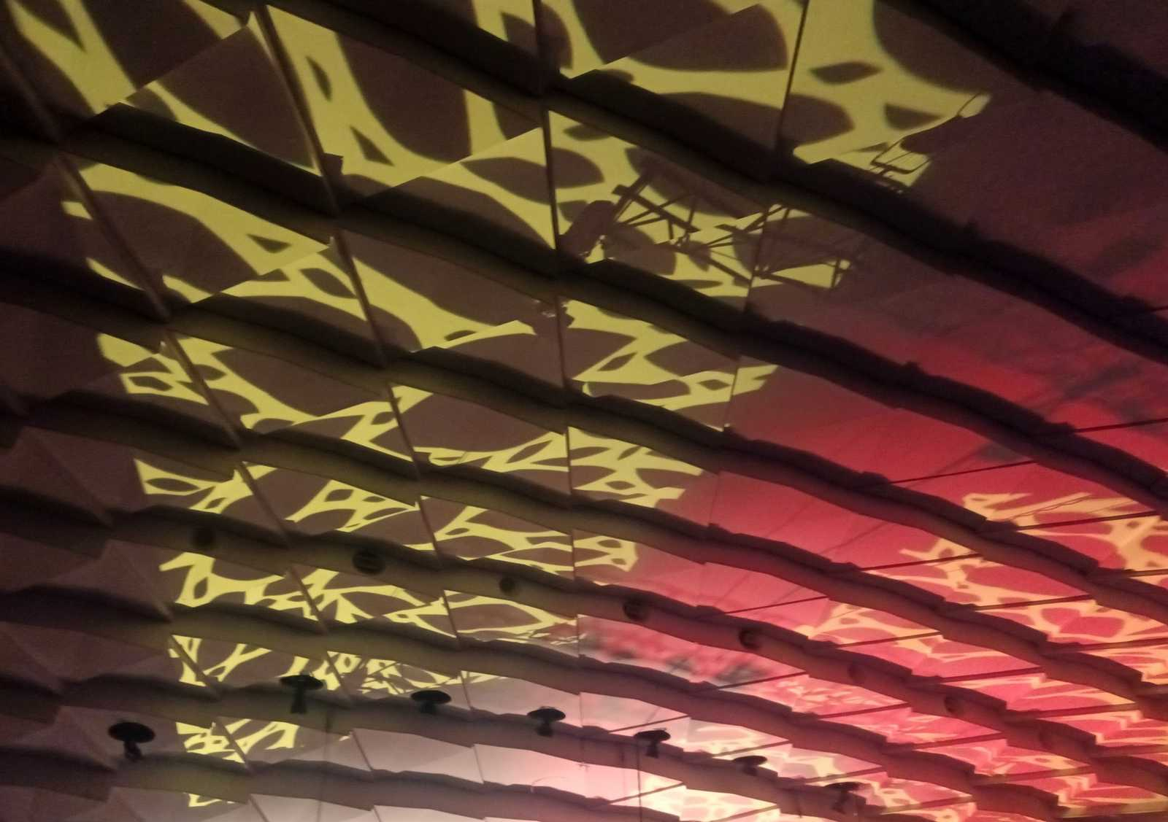

Slide 49
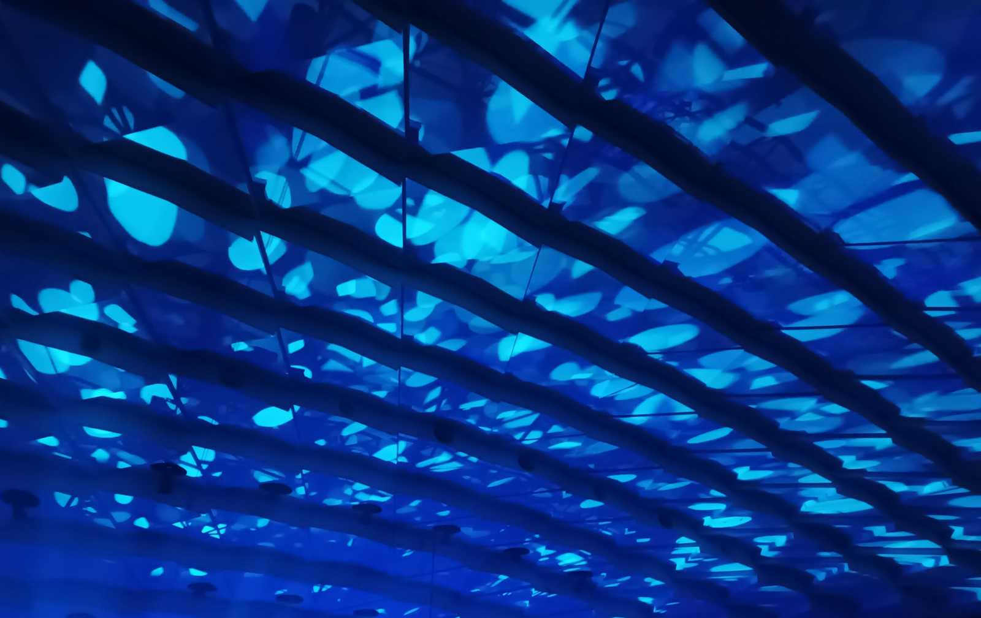

Slide 50
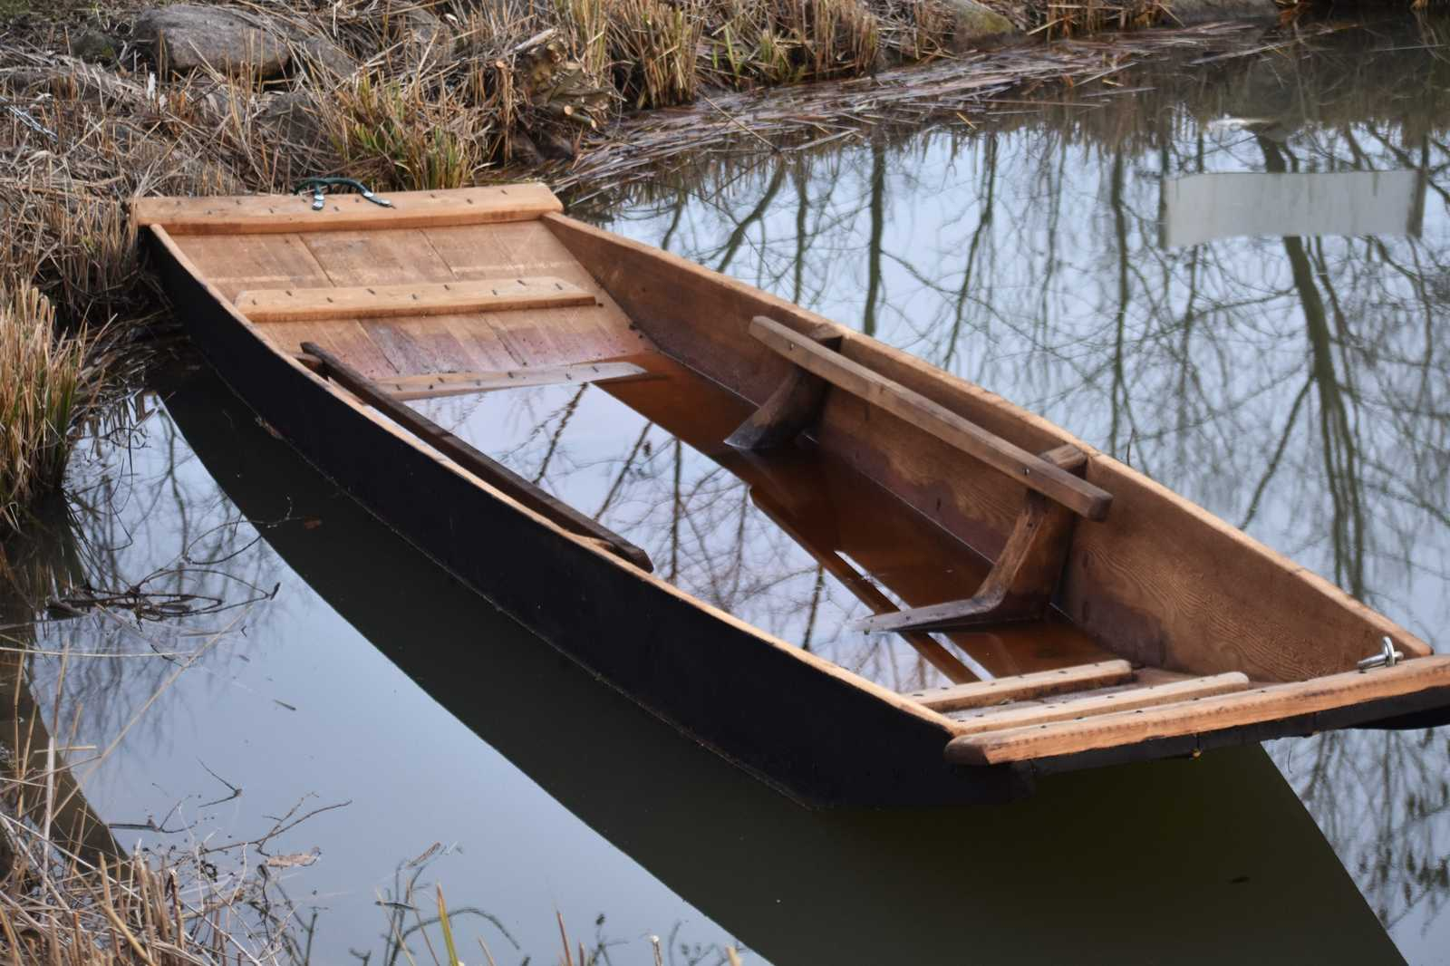

Slide 51
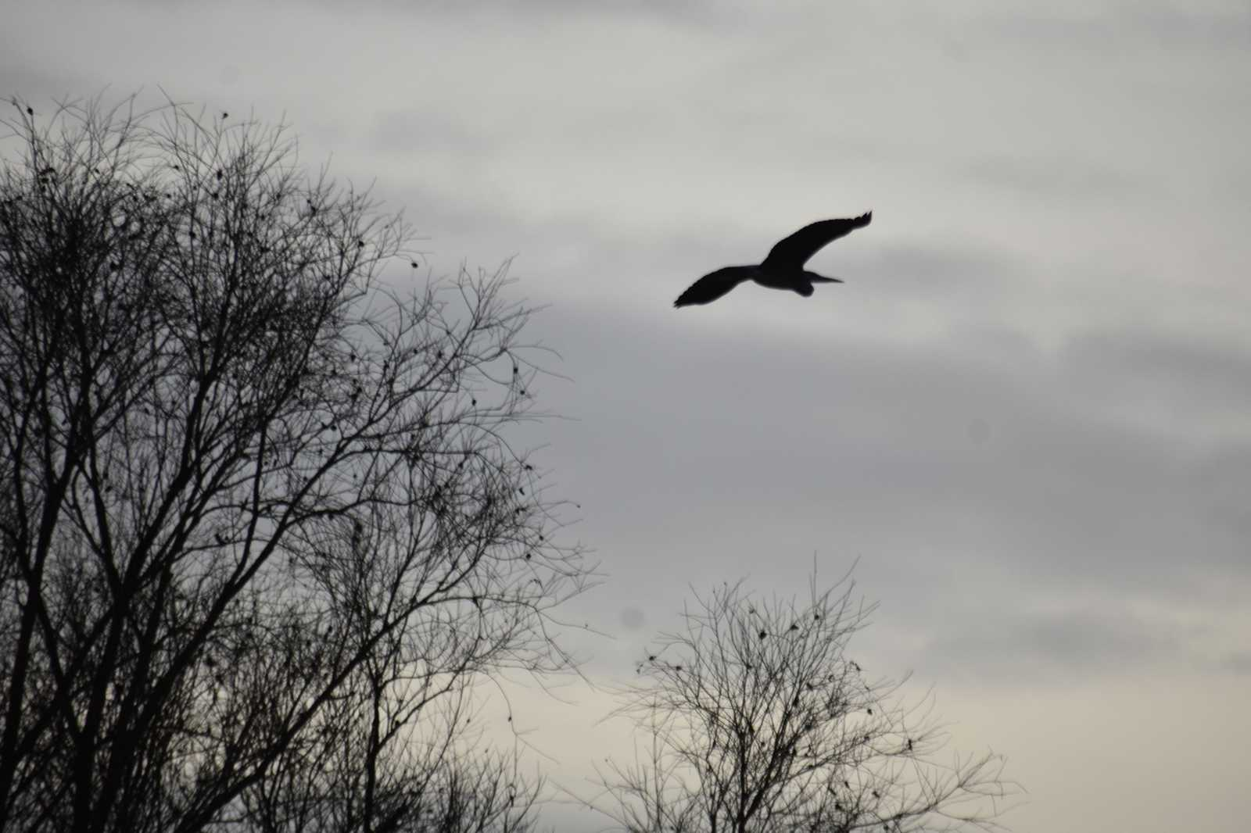

Slide 52
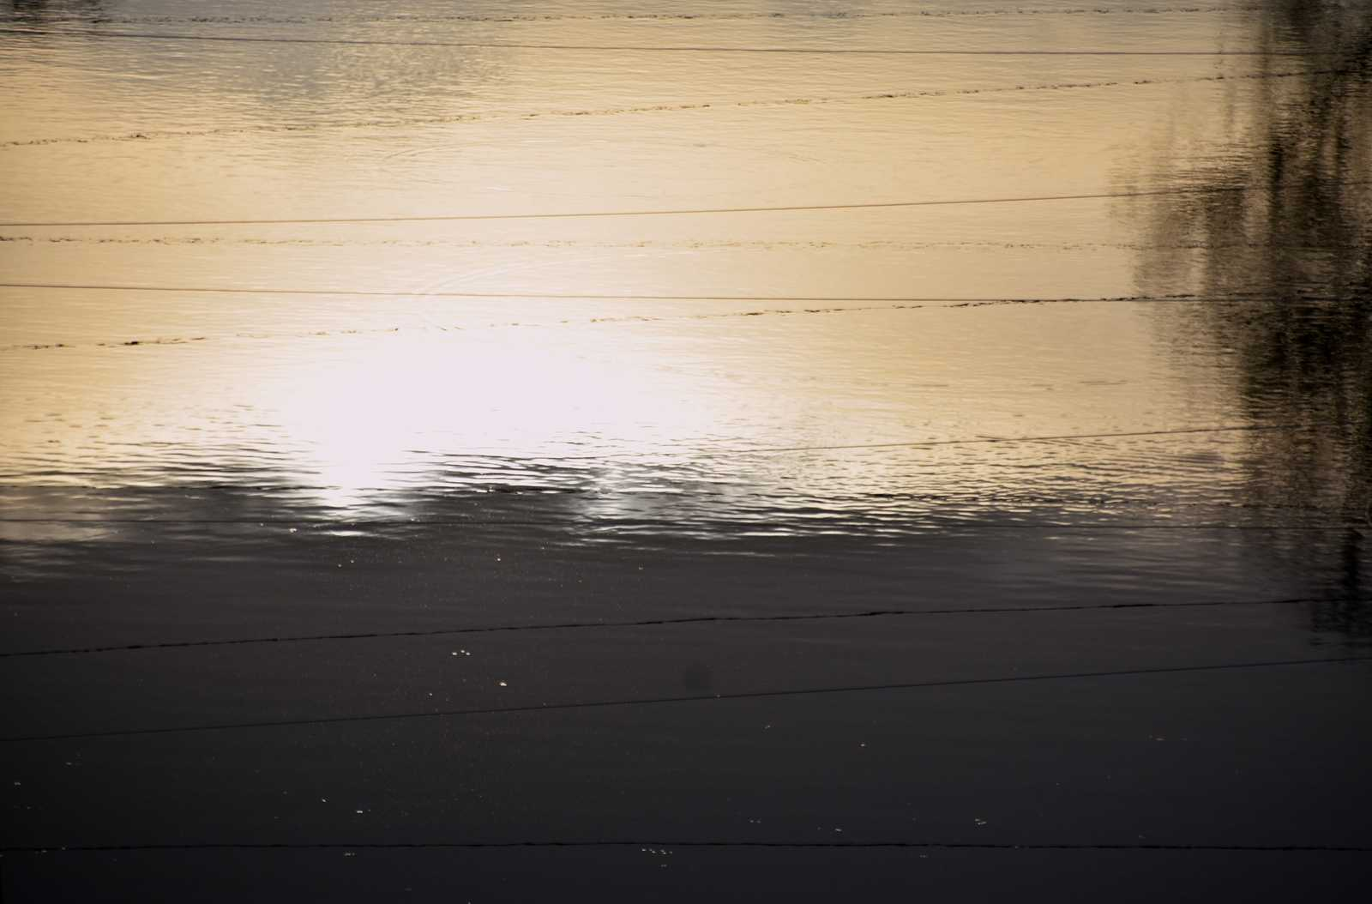

Slide 53


Slide 54


Slide 55


Slide 56





2175
23.08.2024
Internet
Paul Mauriat
Les moulins
de mon coeur
Création

